Slide 1
Psychologie inteligence
Daniel Dostál

Slide 2
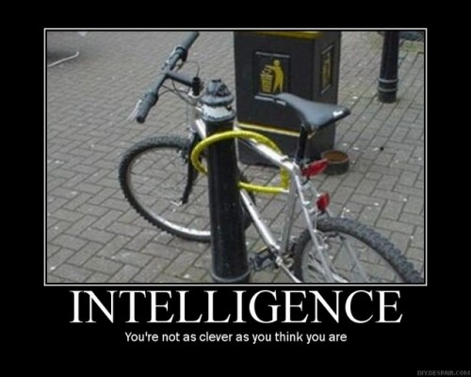
Co je to inteligence?
Lekce první

Slide 3
Definice inteligence
Mezi psychology panuje velmi malá shoda – neexistuje jediná uznávaná definice:
  obecná duševní výkonnost (Burt, 1949)
  přirozená obecná poznávací schopnost (Burt, 1955)
  souhrnná nebo celková schopnost jednotlivce jednat účelně, myslet racionálně a účinně jednat se svým okolím (Wechsler, 1944)
  svou vlastní podstatou zásadní schopnost, která se nachází na prvním místě v hierarchii intelektuálních schopností (Butcher, 1968)
  obecná logická schopnost, která je užitečná při nejrozmanitějších úkolech, které zahrnují řešení problémů (Kline, 1991)
  duševní schopnost se vhodně chovat v těch oblastech kontinuity zkušeností, které obsahují reakci na nový jev nebo automatizaci zpracování informací jako funkci metakomponentů, výkonnostních komponentů a komponentů při osvojování si vědomostí (Sternberg, 1985)

Slide 4
E. Boring (20. léta): „Inteligence je to, co měří inteligenční testy“ http://www.brocku.ca/MeadProject/sup/Boring_1923.html
I přes neshody badatelů, existuje několik vlastností, které by inteligence mít měla podle téměř všech:
  Inteligence je všeobecná kognitivní vlastnost – její vliv se projeví u všech zkoušek, které jsou postavené na řešení problému.
  Inteligence je stabilní v čase. Po dosažení určitého věku (cca 5-6 let) by jedinec měl dosahovat přibližně stejného výkonu bez ohledu na jeho náladu atd.
  Inteligence dokáže předpovídat úspěch člověka v nejrůznějších životních oblastech, jako je například úspěch ve škole či určitých profesích.

Slide 5
Implicitní teorie inteligence
Pojem inteligence přesto všichni chápu a dokážou člověka posoudit jak je chytrý či hloupý, na základě určitých typických projevů
=> implicitní teorie inteligence
Sternberk (1981) zkoumal, jací jsou podle laiků inteligentní lidé. Izolovat tyto tři okruhy:
  Jsou schopni řešit problémy
  Mají dobré verbální schopnosti
  Jsou sociálně kompetentní
U nás se implicitními teoriemi int. zabývá prof. Plháková

Slide 6
Pravdou je, že inteligence opravdu nějak souvisí s osobnostními faktory:
  Otevřenost vůči zkušenosti: silný pozitivní vztah*
  Neuroticismus: slabý negativní vztah
  Svědomitost: slabý negativní vztah
  Extraverze: extraverti skórují lépe v úkolech kde je měřen čas, introverti jsou lepší na úkoly, kde je potřeba hluboký vhled do problematiky
  Přívětivost: žádný vztah
  *ovšem jen s krystalickou inteligencí, ne s fluidní (viz další lekce)

Slide 7
IQ – inteligenční kvocient
zažitý způsob zobrazení výsledku inteligenčního testu
pokus kvantifikovat inteligenci (má ovšem značná omezení – jedno číslo jen těžko zachytí komplexní jev)
dnes se používá výhradně Wechslerův deviační skór:
  IQ = ((výkon jednotlivce – průměrný výkon skupiny) / směrodatná odchylka skupiny) * 15 + 100
  tzn. IQ má průměr 100 a sm. odchylku 15
  tento způsob výpočtu vychází z faktu, že IQ má v populaci normální rozdělení

Slide 8
IQ – inteligenční kvocient
IQ | Stupeň | % v populaci
> 140 | Genialita | 0,1%
130 - 140 | Vysoký nadprůměr | 2,0%
115 - 130 | Nadprůměr | 13,6%
85 - 115 | Průměr | 68,3%
70 - 85 | Podprůměr (slaboduchost) | 13,6%
50 - 70 | Lehká mentální retardace (debilita) | 2,6%
35 - 50 | Středně těžká mentální retardace (imbecilita) | 0,4%
20 - 35 | Těžká mentální retardace (idiocie) | 0,2%
< 20 | Hluboká mentální retadace | 0,03%

Slide 9
Rozdělení IQ
IQ má přibližně normální rozdělení
nejedná se o dokonalou normalitu
  levá půlka křivky je o něco vyšší (úrazy a nemoci můžou snížit IQ o několik směrodatných odchylek… podobná cesta pro zvýšení ale neexistuje)
Také existuje např. rozdíl mezi muži a ženami (viz další slide)

Slide 10
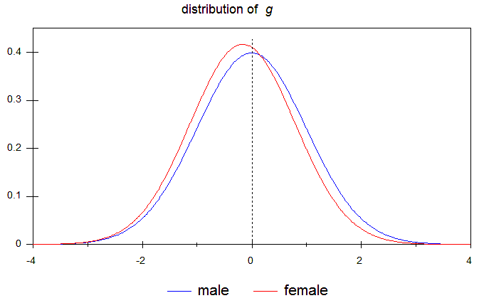
ve výsledcích testů muži překovají ženy o 2-4 body IQ
poměr rozptylů Ž/M je cca 0,9 (->u mužů variabilnější)

Slide 11
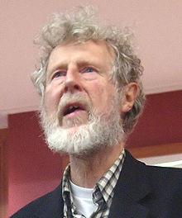
Fylynnův efekt
autor: James Robert Flynn – profesor politických studií na Novén Zélandu
IQ se v populaci stále zvyšuje
jedná se o lineární růst přítomný již několik desetiletí
v průměru o 3 body IQ každých deset let
poprvé publikováno v 80. letech na datech z let 1932-1978
  vysvětlení: lepší vzdělání? lepší výživa? méně nemocí?
  kritika: člověk je chytrý pořád stejně, jen jsou inteligenční testy stále častější, takže je umíme vyplnit lépe

Slide 12
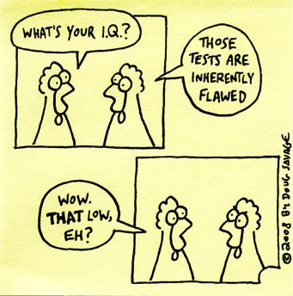
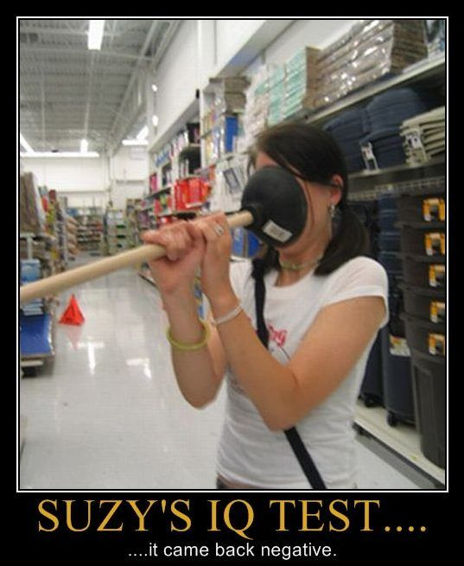
Historie měření inteligence
Lekce druhá

Slide 13
Počátky měření Inteligence
jedním z prvních průkopníků Francis Galton (Hereditary Genius, 1869)
chtěl prokázat, že inteligence je dědičnou vlastností podobně jako třeba výška (byl inspirován svým bratrancem Ch. Darwinem)
  => bude mít normální rozložení
  => inteligentní rodiče mají inteligentní děti
Za kritérium inteligence si zvolil věhlas a výjimečné postavení jedince
Kritika: je to výchovou, ne v genech!
  Prováděl i první studie na dvojčatech
      (rozeznával jednovaječná a dvojvaječná dvojčata)
  Srovnával úspěchy dětí vychovaných duchovními s dětmi vychovaných biologickými rodiči stejného postavení
Předpoklad se mu podařilo prokázat

Slide 14
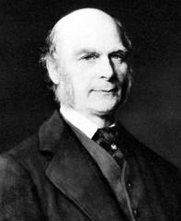
Galton hledal přesnější měřítko, než biografické údaje
  hlavní myšlenkovou tradicí byl v Anglii asocianismus, který předpokládal, že kvalita úsudku souvisí s kvalitou přijatých vjemů
  v psychologii dominovala psychofyzika
  Galtonův test inteligence měřil ostrost smyslů a podobné vlastnosti
  (Na Mezinárodní zdravotnické výstavě v Londýně v r. 1884 měl Galton svůj stánek, kde si mohli návštěvníci za tři pence otestovat, ostrost zraku a sluchu, barvocit, reakční čas, sílu tahu a stisku, výšku,váhu, délku prostředníčku… atd.)
  (Galton mimo jiné tímto prokazoval intelektuální nadřazenost mužů – ladiči pián, degustátoři vína, třídiči vlny atp. jsou muži => mají lepší smysly, jsou tedy chytřejší)
Notes:
laboratoř byla pak přestěhována do londýnského musea… během 18 a 90 let galton otestoval 17 000 jedinců

Slide 15
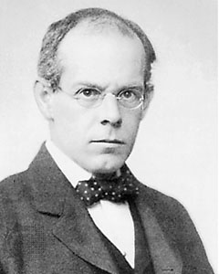
James McKeen Cattell
(nezaměňovat s Raymondem Cattellem!)
americký psycholog, studoval v Lipsku u Wundta
dovezl Galtonovy testy do USA
v roce 1890 vydává seznam 10ti duševních testů
      I. Síla stisku
      II. Rychlost pohybu
      III. Nejmenší vzdálenost dvou doteků
      IV. Nejmenší tlak vyvolávající bolest
      V. Nejmenší postřehnutelný rozdíl ve váze
      VI. Reakční čas na zvukový podnět
      VII. Čas potřebný k pojmenování barvy
      VIII. Rozdělování 50cm úsečky napůl
      IX. Odhad desetisekundového intervalu
      X. Počet písmen zapamatovaných na jeden poslech

Slide 16
k posouzení testů došlo až v roce 1901 (Wissler) (čekalo se na to, až Pearson vyvine korelační koeficient, o kterém již uvažoval Galton)
Wissler změřil korelaci mezi jednotlivými Cattellovými zkouškami… dvě zjištění:
  testy spolu nekorelují! (takže pokud jeden z nich třeba inteligenci měří, tak žádný další už ne)
  testy vůbec nekorelují se školní úspěšností!
=> Galtonovy/Cattellovy zkoušky neměří inteligenci, ale jen… ostrost smyslů:-)

Slide 17
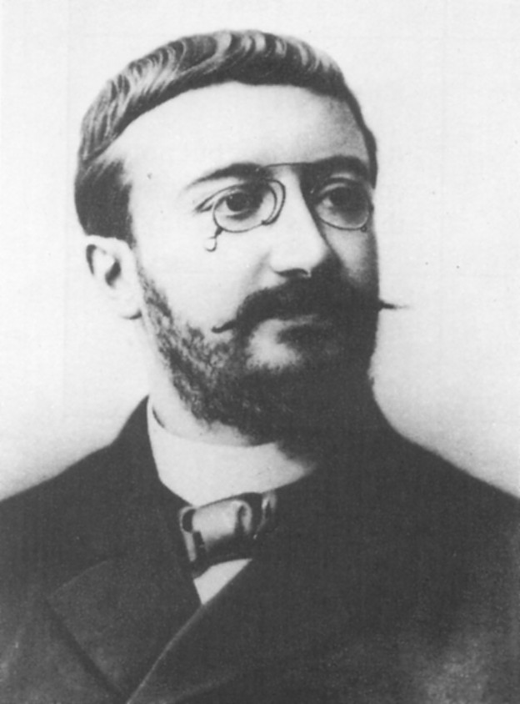
Alfred Binet
francouzský psycholog Binet byl pověřen ministerstvem školství, aby vytvořil test, který identifikuje děti, kterým by studium na běžné škole nepřineslo užitek (1905, revize 1908)
Binet nevycházel z žádné teorie – vytvořil úlohy, které napodobovaly běžné problémy, se kterými se dítě může setkat
úkoly byly dělené podle věku, ve kterém je 80-90% dětí zvládne – výsledkem byl tedy mentální věk dítěte
  překreslování geometrických obrazců
  pojmenovávání částí těla
  vysvětlování pojmů
  opakování hlásek
  hledání rýmů
  vystříhávání tvarů z papíru…

Slide 18
Dětmi oblíbený úkol z Binetova testu z roku 1908:
Hledání absurdit:
„Tělo nešťastné dívky bylo nalezeno rozřezané na 18 kousků, jelikož spáchala sebevraždu.“
(tato položka Američany pobuřovala natolik, že to americké revize nebyla zařazena)
Binetova revize z roku 1908 obsahovala 58 úkolů a pokrývala věkové rozpětí od 3-13 let.
Revize z roku 1911 obsahovala 5 úkolů pro každé věkové pásmo a byla protažena až do dospělosti.

Slide 19
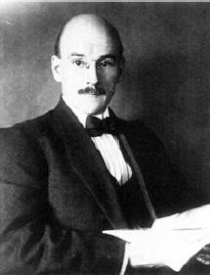
Henry Goddard
psycholog, ředitel výzkumné laboratoře na škole pro retardované
na cestě do Evropy narazil na Binetovy testy – ale odmítl je: podobně jako další psychologové nemohl uvěřit tomu, že by měření inteligence bylo tak jednoduché
časem ale zjistil, na jak účinný nástroj narazil, a začal rozesílat americkým psychologům desetitisíce kopií Binetovy práce

Slide 20
Proč byl Goddard tak nadšený?
Ve spojených státech panovala eugenická nálada (pojem eugenika vymyslel Galton – jde o výběr a rozmnožování nejlepších jedinců za účelem zlepšení genetického fondu národa)
Američané měli strach z přívalu „slaboduchých přistěhovalců“ a z rozmnožení dalších pro společnost nehodnotných individuí ve své zemi (inteligence byla Galtonem i Goddardem prokázána jako dědičná)
Goddard viděl v Binetových testech nástroj, jak tyto jedince identifikovat a následně je sterilizovat nebo vrátit do své původní země
Do roku 1964 proběhlo v USA přes 70 000 nařízených sterilizací a proti přistěhovalcům byly zaveden zavedeny tvrdé imigrační zákony obsahující inteligenční zkoušku

Slide 21
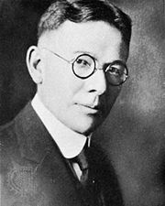
Lewis Terman
Revidoval původní Binetovy testy a v roce 1916 vydává Stanfordskou revizi Binet-Simonovy škály (Simon byl Binetův spolupracovník)
V češtině se vžil matoucí překlad „Stanford-Binetův test“ – Stanford ale není autor, je to město v Kalifornii, kde působil Terman:-)
Test byl složen z nových úkolů, ale fungoval stejně jako Binetův test
Novinkou bylo počítání inteligenčního kvocientu (IQ), podle upraveného vzorce od německého psychologa Williama Sterna z roku 1912 (pojem IQ ale vymyslel Terman, stejně tak, že se má násobit stovkou)
IQ = (mentální věk / chronologický věk) * 100
Stanford-Binetův test se dočkal obrovského úspěchu a z pomyslného trůnu jej sesadily až Wechslerovy inteligenční testy v polovině čtyřicátých let
Stanford-Binetův test se ve své čtvrté (?) revizi používá dodnes

Slide 22
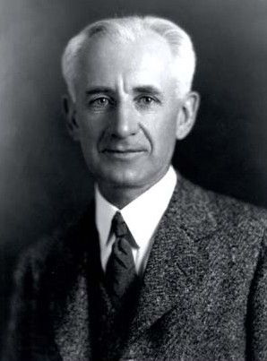
Robert Yerkes
během první světové války byla poptávky po testech, které by pomohly roztřídit brance
Individuální Stanford-Binetovy testy k tomu nebyly vhodné – neumožňovaly hromadnou administraci
Yerkes vytvořil třístupňový systém:
  Army alfa – test papír tužka, vyžadoval schopnost číst a psát
  Army beta – test papír tužka pro negramotné (absolvovali jej ti, co nezvládli alfu)
  Individuální pohovor pro ty, nezvládli ani betu
Yerkes během roku 1917 otestoval přes 1,75 milionu branců
po válce byly testy odtajněny a staly se předlohou pro inteligenční testy používané při výběru pracovníků a ve školství

Slide 23
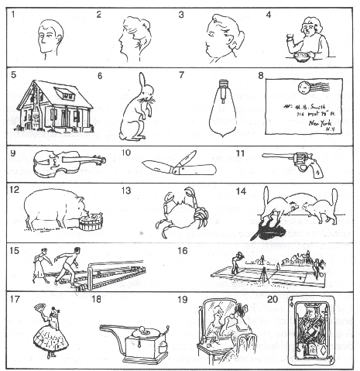

Slide 24
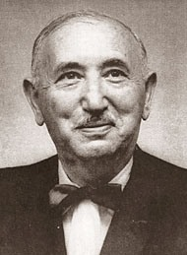
David Wechselr
Wechsler vydává ve 40. letech své slavné testy (WAIS a WISC) – budou detailně rozebrány v psychodiagnostice
Navrhuje nový způsob počítání IQ, který poté převzaly i Stanford-Binetovy testy – Wechslerův deviační skór
  vychází z předpokladu, že IQ má v populaci normální rozdělení a každému můžeme přisoudit určitou odchylku od průměru
  IQ = ((počet bodů za test – průměrný počet bodů) / směrodatná odchylka) * 15 + 100

Slide 25
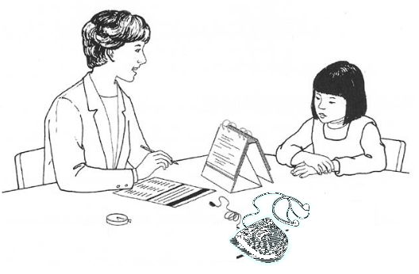
Moderní trendy
V současnosti se prosazují testy postavené na Cattel-Horn-Carrolově teorii inteligence.
Do českého prostředí byla převedena baterie Woodcock-Johnson II: testy kognitivních schopností.
Silnou stránkou jsou především silné psychometrické základy testu.
Kromě IQ, používá řadu dalších ukazatelů.

Slide 26
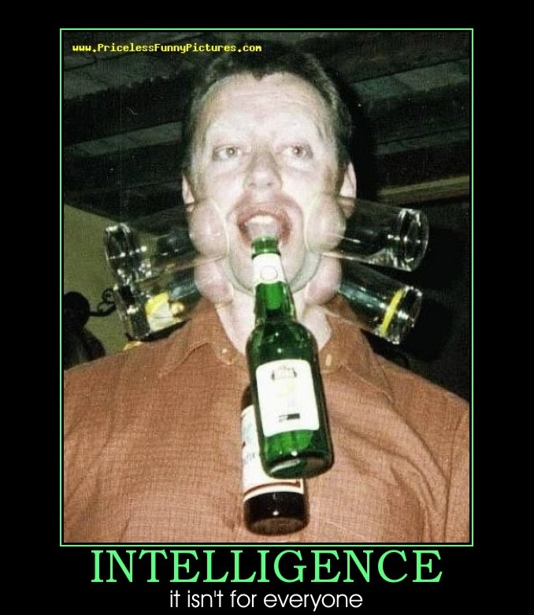
Nejvýznamnější teorie inteligence
Lekce třetí

Slide 27
Teorie inteligence
podivný rozpor – inteligenci umíme dokonale měřit, ale nevíme, co to vlastně je, z čeho se skládá, jak vzniká…
tento dluh se pokusilo dohnat mnoho badatelů, ale Boringův výrok je pořád do jisté míry platný („Inteligence je to, co měří inteligenční testy.“)
  A koneckonců s ním souhlasí i Wechsler, a podotýká, že sice nevíme, co měříme, ale zkušenost nám dala za pravdu, že to je velmi užitečné

Slide 28
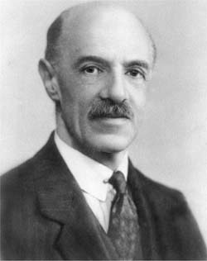
Charles Spearman
Galtonův následovník, Angličan,
matematik a psycholog
Vyvinul pořadovou korelaci a faktorovou analýzu
Vyšel z předpokladu, že inteligenční testy spolu korelují, bez ohledu na to, o co v nich jde (řešení matematických úloh koreluje s porozuměním významu slov nebo třeba hledáním podobností…)
pomocí faktorové analýzy izoloval faktor g (general factor), který představuje obecnou mentální schopnost, jejíž uplatnění je univerzální, tzv. „mentální energie“
dále pak existují faktory s (specific factors), které můžeme využít jen při určitém druhu činnosti

Slide 29
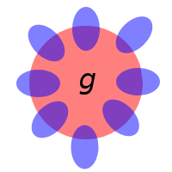
tedy například náš výsledek při řešení matematických úloh můžeme předpovědět pomocí našeho g faktoru a specifické dovednosti pro matematické úlohy
g faktor bývá proto ztotožňován s inteligencí v nejužším pojetí
g faktor byl Spearmanem zdokumentován už v roce 1904!
tradičně sytí něco méně než 50% rozptylu výsledků inteligenčního testu
inteligenční testy

Slide 30
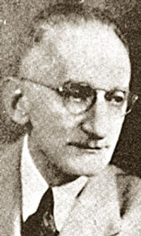
Louis Leon Thurstone
Američan, vynálezce, matematik a psycholog, pracoval pro Edisona
kritizoval Spearmanovo pojetí inteligence – g faktor je jen umělý produkt faktorové analýzy!
zdokonalil faktorovou analýzu a nalezl sedm „primárních mentálních schopností“:
    V – verbální chápání (slovní zásoby, čtení)
    W – verbální fluence (plynulost projevu, pochopení myšlenek z textu)
    N – numerické schopnosti (např. řešení číselných řad)
    S – prostorová představivost (např. manipulace s předměty)
    R – usuzování (indukce, vytváření pravidel ze zkušenosti)
    M – paměť (především krátkodobá)
    P – rychlost vnímání (identifikace chyb, citlivost na detaily)

Slide 31
Spearmanovo i Thurstonovo pojetí je matematicky správné – obě pojetí odpovídají skutečným výsledkům testů
primární mentální schopnosti spolu korelují a proto z nich můžeme (na truc Thurstonovi) vyextrahovat faktor g

Slide 32
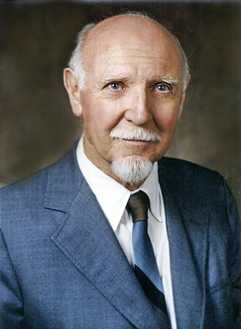
Raymond B. Cattell
americký psycholog aktivní téměř do devadesáti let, psychologie osobnosti
rozpracoval téma g faktoru
podle Cattella má dvě složky:
  fluidní – je zcela vrozená, nelze ji naučit, či získat zkušeností
  krystalická (krystalizovaná) – souvisí s životní zkušeností, je naučená
mezi oběma složkami existuje kladný vztah, protože vyšší fluidní inteligence nám dává lepší schopnost vytěžit ze zkušenosti informace

Slide 33
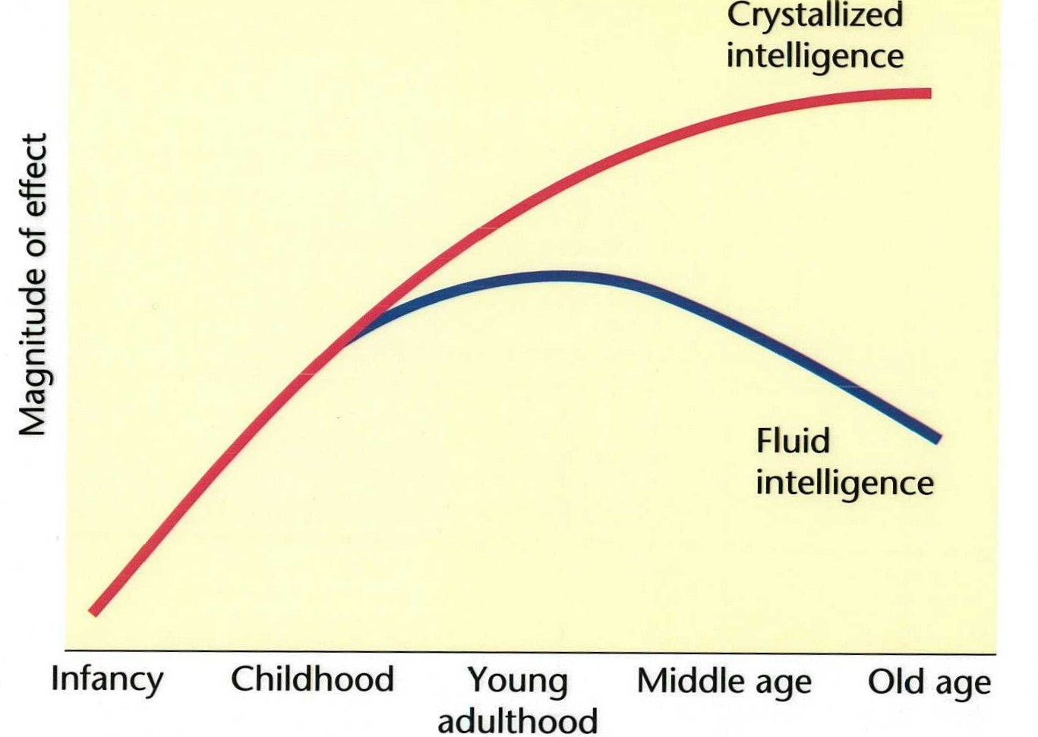
Fluidní inteligence vrcholí mezi 20-23 rokem života
Krystalizovaná stoupá nadosmrti

Slide 34
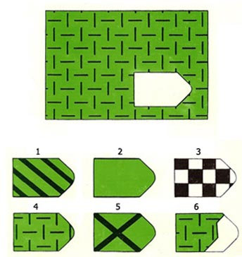
Fluidní inteligence
Krystalizovaná inteligence
Co znamená slovo arkáda?

Slide 35
Edward Lee Thorndike
Významný behaviorista, zkoumal proces učení u zvířat i lidí
žák J. M. Cattella a W. Jamese
autor řady inteligenčních testů (prý měřil inteligenci již v roce 1903… jak?)
na poli výzkumu inteligence se neproslavil, pro nás je důležitý jeho postřeh:
inteligenční testy měří jen abstraktní inteligenci… ve skutečnosti můžeme ale pozorovat tři složky inteligence:
  abstraktní – vyvozování pravidel, nalézání vztahů…
  mechanická – porozumění vztahům mezi objekty, pochopení funkce fyzických předmětů
  sociální – schopnost porozumět a interpersonálním situacím a schopnost je řešit

Slide 36
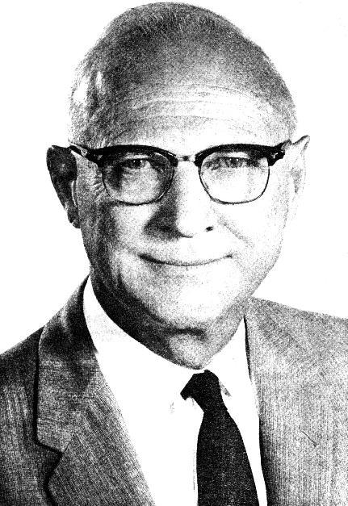
Joy Paul Guilford
americký psychometrik, Titchenerův žák
dále rozvíjel Thurstonův nápad, že inteligence se skládá z řady nezávislých faktorů, ale vzal to poněkud ze široka…
identifikoval tři dimenze podle kterých můžeme rozdělit :
  operace – co děláme? (nalezl 5-6)
  obsahy – s čím to děláme? (nalezl 4-5)
  výtvory – co tím vytváříme? (nalezl 6)
můžeme kombinovat vše se vším… => 120 složek (i více)

Slide 37
Myšlenkové operace | Obsahy | Výtvory
kognice (získávání informací) | figurální (vizuální a sluchové) | jednotky (elementární prvky poznání)
zapamatování a uchování v paměti a vybavení (retence) | symbolické (písmena, čísla, schémata) | třídy
divergentní myšlení | sémantické (slova) | vztahy
konvergentní myšlení | konativní (chování v sociální situaci) | systémy a struktury jednotek
hodnocení kvality informace |  | transformace dosavadních informací
 |  | implikace, předvídání závěrů

Slide 38
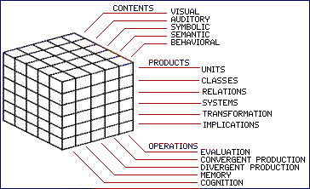
„Zapamatování symbolických jednotek“

Slide 39
Guilfordův koncept byl (pochopitelně) kritizován:
  jde jen o matematické artefakty, ne o skutečné schopnosti
  tesovými metodami nelze většinu faktorů rozlišit
  k čemu to je? :-P
přínosem jsou ale pojmy konvergentní a divergentní myšlení (viz další lekce)

Slide 40
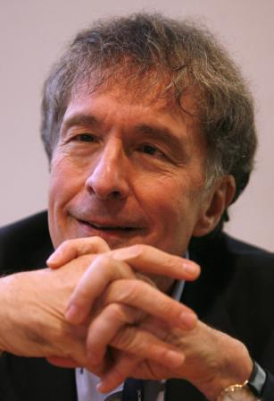
Howard Gardner
Americký vývojový psycholog
navazuje na Thurstonovu myšlenkovou linii, ale jeho koncepce není matematická, ale vychází z klinické zkušenosti
Gardner tvrdí, že existuje celá řada nezávislých inteligencí (1983)
Aby schopnost mohla být považována za inteligenci, musí splňovat celou řadu podmínek

Slide 41
  Jednotlivé inteligence souvisí s odlišnými nervovými strukturami.
  Existují jedinci, u kterých dochází nebývalému rozvoji určitého druhu inteligence.
  Každá inteligence představuje nezávislý kognitivní modul, pracující podle svých vlastních principů.
  Každá inteligence musí mít svou evoluční historii a její prekurzory musí být vysledované už u nižších živočichů.
  Jednotlivé inteligence mají rozdílnou ontogenezi.
  Inteligence jsou ověřitelné cestou kognitivních experimentů.
  Inteligence a jejich nezávislost by měly být psychometricky ověřitelné.
  Jednotlivé inteligence jsou kódovány v určitých kulturních symbolických systémech (např. jazyk, matematické symboly, notové záznamy).

Slide 42
Podmínky více méně splňují sedm inteligencí:
  Lingvistická inteligence (schopnost formulovat věty, číst atd.)
  Logicko-matematická inteligence (řešení logických a matematických problémů)
  Prostorová inteligence (orientace, tvoření vizuálních představ)
  Muzikální inteligence (komponování hudby, hra na hudební nástroje)
  Kinestetická inteligence (obratnost, například při tanci či sportu)
  Intrapersonální inteligence (porozumění sobě samému, svým motivům a potřebám)
  Interpersonální inteligence (porozumění společenským vztahů, empatie) (dvě poslední původně spadaly pod personální int.)
  ? – přírodní inteligence (porozumění běhu přírody a vztah k ní)
  ?- existenciální inteligence (tendence k úvahám nad základními otázkami lidské existence)

Slide 43
Kritika:
  velká část podmínek není splněna pro žádnou z inteligencí (např. lingvistická a logicko-matematická int. spolu silně korelují… neexistují příslušné kognitivní moduly atd.)
  proč tomu říkáme inteligence, když jde o talenty?
Gardnerova teorie přesto měla velký úspěch (např. v pedagogické psychologii) – asi pro svůj humanistický nádech: „každý má svou silnou stránku“
díky Gardnerovi si učitelé a psychologové uvědomili, že existují i jiné kromě přeceňované analytické a verbální inteligence má člověk spoustu jiných silných stránek

Slide 44
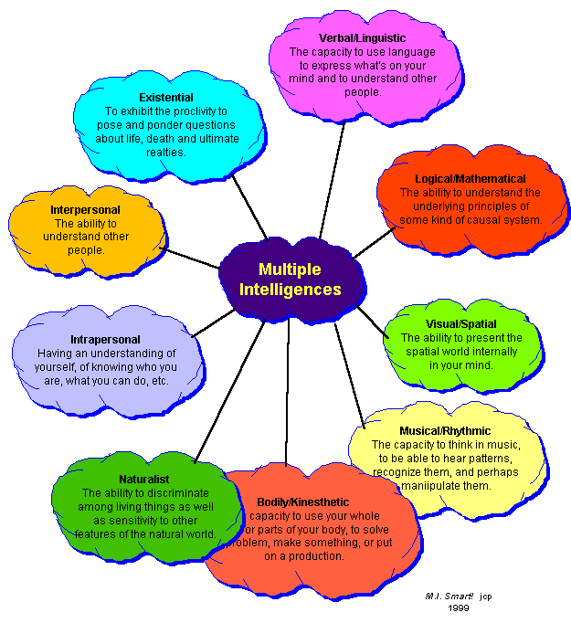

Slide 45
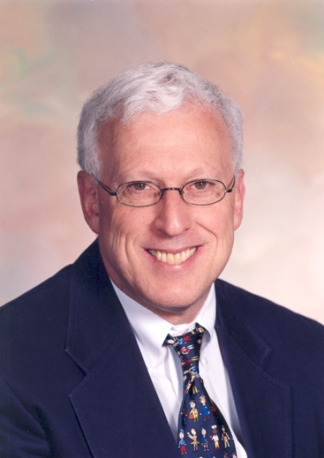
Robert J. Sternberg
současný kognitivní psycholog, USA
autor Triarchické teorie inteligence
jelikož je Sternberg kognitivista, tak mu nestačí inteligenci popsat, ale chce ji i vysvětlit
Podle něj funguje na principu třech komponent
  metakomponenty – slouží k řízení a plánování (exekutiva)
  prováděcí komponenty – přijímají příkazy od metakomponenty, představují jakési výpočetní středisko
  komponenty pro získávání informací – těží nové informace a vybírají z nich ty relevantní

Slide 46
Všechny tři komponenty se projevují ve třech různých inteligencích:
  Analytická (komponentová)
    typická školní inteligence vhodná k řešení abstrakcích problémů již známým způsobem
  Tvořivá (zkušenostní)
    schopnost najít řešení v neznámých situacích, kde selhává analytická int.
    schopnost rychle procesy zautomatizovat, aby člověk měl volné ruce na řešení nových situací
  Praktická (kontextová)
    schopnost pochopit zákonitosti prostředí, ve kterém žijeme a zapadnout
    tři mechanismy: adaptace, upravení prostředí, výběr prostředí, které je pro nás výhodné
    tzv. „street smarts“ – schopnost proplout všemi nástrahami, pochopit, co je důležité

Slide 47
Inteligentní člověk není ten, kdo má rozvinuté všechny tři složky, ale ten co ví, ve které složce je silný a podle toho ji používá
složky nejsou oddělené, ale doplňují se
Kritika:
  praktické inteligence pramálo souvisí s kognitivními procesy
  všechny tři inteligence spolu silně korelují (0,85) -> dělení je umělé

Slide 48
Cattel-Horn-Carrolova teorie
eklektický slepenec několika teorií (Cattelova fluidní a krystalická int., Carrolova teorie třech vrstev)
v současnosti matematicky nejpevněji podložená teorie inteligence (Vernon analyzoval cca 130 000 jedinců)
dle CHC má inteligence hierarchickou strukturu a o třech vrstvách
  III – g faktor
  II – široké schopnosti (10 – např. fluidní a krystalická int.)
  I – specifické faktory (cca 70)

Slide 49
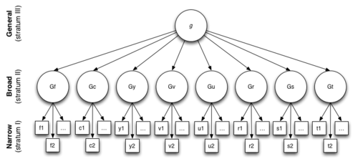
Více viz http://www.woodcock-munoz-foundation.org/pdfs/nn-wjie2man-cz.pdf str. 20, tab. 4-1

Slide 50
Vrstva II
Crystallized Intelligence (Gc): includes the breadth and depth of a person's acquired knowledge, the ability to communicate one's knowledge, and the ability to reason using previously learned experiences or procedures.
Fluid Intelligence (Gf): includes the broad ability to reason, form concepts, and solve problems using unfamiliar information or novel procedures.
Quantitative Reasoning (Gq): is the ability to comprehend quantitative concepts and relationships and to manipulate numerical symbols.
Reading & Writing Ability (Grw): includes basic reading and writing skills.
Short-Term Memory (Gsm): is the ability to apprehend and hold information in immediate awareness and then use it within a few seconds.
Long-Term Storage and Retrieval (Glr): is the ability to store information and fluently retrieve it later in the process of thinking.
Visual Processing (Gv): is the ability to perceive, analyze, synthesize, and think with visual patterns, including the ability to store and recall visual representations.
Auditory Processing (Ga): is the ability to analyze, synthesize, and discriminate auditory stimuli, including the ability to process and discriminate speech sounds that may be presented under distorted conditions.
Processing Speed (Gs): is the ability to perform automatic cognitive tasks, particularly when measured under pressure to maintain focused attention.
Decision/Reaction Time/Speed (Gt): reflects the immediacy with which an individual can react to stimuli or a task (typically measured in seconds or fractions of seconds; not to be confused with Gs, which typically is measured in intervals of 2–3 minutes).

Slide 51
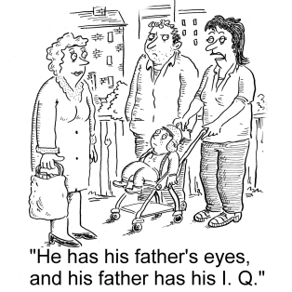
Dědičnost a vliv prostředí
Lekce čtvrtá a pátá

Slide 52
Rané výzkumy dědičnosti
Dědičnost inteligence byla „prokázána“ již na samotném počátku jejího výzkumu:
  Galton (Hereditary Genius, 1869), výzkum dvojčat (1883)
  Goddard (1914)
snad jediný, kdo nebyl přesvědčen o dědičnosti inteligence, byl Binet (ten se k ní nevyjadřoval)

Slide 53
Správné užití pojmů:
  Dědičnost (heredita) je proces kdy organizmus/buňka získá určité vlastnosti od rodičovského organizmu/buňky.
  Dědivost (heritabilita) je míra která vyjadřuje, kolik z variability určité vlastnosti je zapříčiněna genetickými faktory.
    H² = genetické faktory / rozmanitost vlastnosti
=> to, co tedy měříme, je dědivost (ale tradičně se mluví o dědičnosti)

Slide 54
Proč nejde míru dědičnosti změřit?
protože i samotná dědičnost je ovlivněna prostředím!
Dříve:
Vliv prostředí
Vliv dědičnosti
Bída, nemoci, hlad
Přiměřené podmínky
Blahobyt
Dnes:
Vliv prostředí
Vliv dědičnosti
Přiměřené podmínky
Blahobyt
Vliv dědičnosti se mění se zlepšením (sjednocením) prostředí.

Slide 55
Příklad ze života
  fakt 1: Černoši bodují v IQ testech výrazně níže než běloši.
  fakt 2: Množství olova v těle během vývoje znatelně snižuje IQ.
  fakt 3: Černoši přijímají mnohem vyšší množství olova z prostředí než běloši.
Je tedy nižší inteligence černochů vrozená? (kdybychom odstranili z prostředí olovo, možná by rozdíl zmizel)

Slide 56
Jak dědičnost měříme
především tak, že se zkoumá korelace inteligence mezi různě vzdálenými příbuznými
Shoda genů | Příbuznost
100 % | jednovaječná dvojčata
50 % | rodič – dítě | úplní sourozenci
25 % | prarodič – vnouče | poloviční sourozenci | teta - neteř | strýc - synovec
12.5 % | praprarodič – pravnouče | prastrýc – prasynovec | poloviční strýc –poloviční synovec | bratranci / sestřenice
pozn. ve skutečnosti všichni lidé sdílí se všemi 98-99% genů, když mluvíme o shodě, máme namysli jen to 1-2% (s šimpanzem každý z nás sdílí 97%)

Slide 57
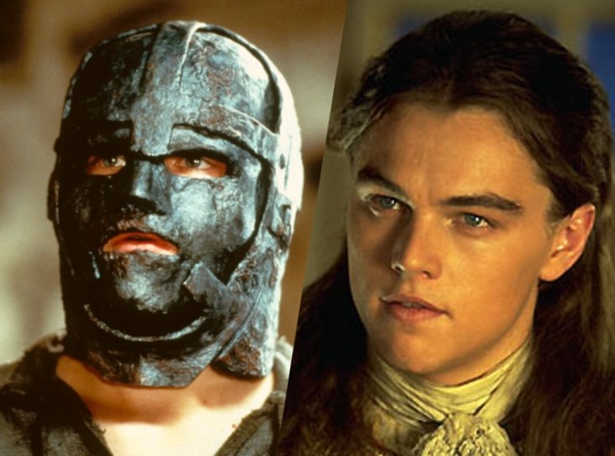
Problém stejného prostředí
Příbuzní lidé sdílí i příbuzné prostředí – ve výzkumu ho těžko odlišíme (chytří rodiče poskytnou dětem lepší prostředí… sourozenci jsou vychováváni ve stejných podmínkách atd.)
Můžeme studovat jedince, kteří byli po porodu rozděleni, ideálně jednovaječná dvojčata…
Bohužel se toto děje výhradně v románech – za celou dobu výzkumu inteligence bylo takovýchto párů nalezeno jen cca 160
Navíc dvojčata nebývají oddělena dost brzo a rodiny, kam jsou poslána, nejsou vybrány náhodně – koreluje jejich společenský status atd.

Slide 58
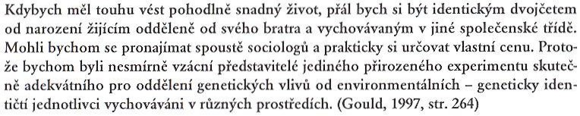
Výzkumy dvojčat
najít vhodné kandidáty je velmi obtížné
  narození jednovaječných dvojčat bylo přibližně 0,33 % ze všech porodů
  dvojčata musí být oddělena již v raném dětství (během prvních měsíců života), aby se minimalizoval vliv prostředí
  SES adoptivní rodiny by neměl korelovat se SES biologické rodiny
  adoptivní rodiny by měly být rozmanité (v reálu to jsou však pečlivě vybrané rodiny – tedy náhodnost neexistuje) => znepřesnění korelace

Slide 59
Výzkumy dvojčat
dodnes proběhlo jen pět velkých studií na odloučených jednovaječných dvojčatech
Autor | Počet párů | Průměrná korelace
Newman a kol. (1973) | 19 | 0,71
Shields (1962) | 37-38 | 0,75
Juel-Nielson (1980) | 12 | 0,69
Bouchard a kol. (1990) | 42-48 | 0,75
Pedersen a kol. (1992) | 45 | 0,78
případ Cyrila Burta (Mackintosh, p. 78) http://www.indiana.edu/~intell/burtaffair.shtml

Slide 60
Korelace IQ příbuzných
Příbuznost | žijící společně | žijící odděleně
jednovaječná dvojčata | 0,86 | 0,72
dvojvaječná dvojčata | 0,60 | -
sourozenci | 0,47 | 0,24
rodič – dítě | 0,42 | 0,22
adoptivní rodič – adoptivní dítě | 0,19 | -
nepříbuzné děti v adoptivní rodině | 0,34 | -
nepříbuzné děti z toho jedno adoptované | 0,29 | -
Bouchard and McGue (1981)

Slide 61
Celková Dědivost IQ
Spočítat ji není tak snadné kvůli zmíněným problémům; jsou k dispozici jen odhady:
  v moderní společnosti se pohybuje mezi hodnotami 0,35 – 0,75
  Eysenck (1979): 70%
  Chipuer a kol. (1990): 50%
Paradox: heritabilita v průběhu života stoupá (přitom bychom čekali, že čím má člověk víc zkušeností, tím míň bude záležet na gen. základu)
  Vysvětlením je to, že geny člověka směřují k tomu, jaká prostředí bude vyhledávat a jaké zkušenosti okusí – v dětství není svobodný, je tedy do mnohem větší míry obětí okolností
  děti kolem 0,45… od 18 let snad až 0,75

Slide 62
Vliv prostředí
dědičnost nevysvětluje 100% IQ – zbývající rozptyl pokrývá vliv prostředí
jaké faktory vstupují do hry?
nejvíce zkoumané jsou tyto:
  socioekonomický status rodičů
  vzdělání
  velikost rodiny
  výživa
  …

Slide 63
socioekonomický status rodičů
např. White (1982) přinesl doklad o tom, že korelace mezi SES rodičů a IQ dětí je 0,33
výsledky byly potvrzeny řadou dalších studií (r > 0,3)
podobně silný vztah je mezi příjmem rodičů a IQ dětí – Bouchard a Segal (1985) – r = 0,22 - 0,28
výsledky jsou ovšem kontaminované vlivem dědičnosti (inteligentní rodič má vyšší příjem –> dítě nemá vyšší IQ kvůli příjmu rodiče, ale díky jeho inteligenci)
problém řeší adopční studie – i ty ukazují, že děti adoptované do rodin s vyšším SES dosahují vyšších hodnot IQ (ve 14ti až o 15 bodů, Kapron a Dujme, 1989)

Slide 64
Počet sourozenců
pozoruhodný vztah je mezi počtem dětí v rodině a jejich inteligencí
korelace mezi počtem dětí v rodině a jejich IQ je cca -0,30

Slide 65
Ukázalo se ale, že po zohlednění dalších faktorů, které s velikostí rodiny souvisí, se vliv počtu sourozenců prakticky vytrácí (společenská třída, bydliště, finanční zázemí, množství prostoru…) (viz modrá linka grafu)
svou roli také může hrát věk matky (ve vyšším věku radikálně stoupá pravděpodobnost chromozomálních abnormalit atd.)

Slide 66
Velikost rodiny & SES
v první polovině století budilo velkou pozornost, že inteligence dětí značně koreluje s SES rodičů a s velikostí rodiny
plánované rodičovství se týkalo zejména inteligentních a finančně zajištěných lidí (IQ rodiče a počet dětí koreluje cca r = -0,1)
  => inteligentní lidé vymírají ?
tato domněnka byla ale vyvrácena: rozdíl je kompenzován větším množstvím jedinců s nízkým IQ, kteří umírají bezdětní

Slide 67
Sourozenecká pozice
IQ jednotlivých sourozenců je ovlivněné i pořadím, ve kterém se narodili
s každým dalším dítětem IQ klesá o cca 1 bod

Slide 68
Zajonc (1983) toto vysvětluje pomocí „modelu propojení“ (confluence model)
  ten stanovuje ukazatel „intelektuální úroveň“, který po narození odpovídá hodnotě 0 a stoupá až do 100 v dospělosti. Int. úroveň rodiny se vypočítá jako průměrná int. úroveň členů. IQ dítěte je pak ovlivněno int. úrovní rodiny, ve které vyrůstá.
Zajonc ještě poukazuje na druhý zdroj inteligence – možnost někoho učit. (Prvorození jsou v průměru chytřejší než jedináčci, protože ti tuhle možnost nemají.)
Dvojčata mají IQ o 4-5 bodů nižší než ostatní děti (jelikož tvoří semknutou dvojici, čímž se připravují o výše uvedené zdroje.)

Slide 69
Podnětný domov
některé nálezy nasvědčují tomu, že vliv SES na IQ dětí není přímý (ani po zohlednění dědičné složky IQ)
přímým faktorem by mohlo být kulturní prostředí v rodině
  zatímco SES koreluje s IQ dětí něco méně než 0,3 tak ukazatele jako např. počet knih v domácnosti nebo množství odebíraných periodik, korelují i více než 0,4

Slide 70
Vzdělání
má počet let strávených vzděláváním vliv na IQ?
  děti z vyšších ročníků mají vyšší IQ (to ale není důkaz, protože jsou starší)
  lidé, co studují déle, mají vyšší IQ (tady ale zaměňujeme příčinu a důsledek) (r=0,60)
v rámci třídy se ale děti liší téměř o rok věku – můžeme tedy srovnat nejmladší děti vyšší ho ročníku s nejstaršími dětmi nižšího ročníku (jsou stejně staré, ale mají různý počet let ve škole)
byl nalezen značný rozdíl (zejména ve verbální složce inteligence)
fungují intervenční programy? (např. „zázrak v Milwaukee“) -> dlouhodobý efekt spíš nepřináší

Slide 71
Výživa
je nesporné, že těžká podvýživa u dětí vede ke snížení hmotnosti mozku i inteligence
bylo zkoumáno, zda výživové doplňky můžou inteligenci zvýšit
  např. Benton a Roberts dávali školákům 8 měsíců vitamínové a minerální doplňky stravy – oproti kontrolní skupině měli pak IQ o 10 bodů vyšší… další studie to ale nepotvrzují
  děti déle kojené bodují oproti nekojeným výše
  svou roli hraje i prenatální výživa – v industriální společnosti je tento vliv ale zanedbatelný (záporná korelace je způsobena zejména případy s extrémně nízkou porodní vahou)
inteligence může být poškozena přítomností toxických prvků v prenatálním vývoji/raném dětství (např. látková závislost matky, přítomnost těžkých kovů - olova)

Slide 72
IQ a rozdíly skupin
téma rozdílů skupin je v celé psychologii inteligence opředené snad největším množstvím mýtů
toto je především kvůli možné zneužitelnosti získaných poznatků

Slide 73
Etnické skupiny
první skupinové testy inteligence v USA ukázaly, že černoši skórují o 15 bodů méně než běloši
  zjištění bylo mnohokrát potvrzeno a zdá se, že přetrvává
  je zde i značný rozdíl v SES a míře kriminálního chování (příčina nebo důsledek?)
existují i výzkumy odporující tomuto tvrzení (např. IQ dětí zplozených Am. vojáky v Německu za války nemají nižší IQ… jedná se ale už o jednou selektovanou populaci při vstupu do armády – pochybná validita)
adopční studie existenci rozdílu potvrzují

Slide 74
Podobná otázka, ač mladšího data, je, zdali mají běloši stejně vysoké IQ jako asiati
některá měření nachází až 12ti bodový náskok u Japonců a Číňanu oproti bělochům v neverbálních subtestech (ve verbálních je rozdíl opačný, ač velmi malý)
další výzkumy, ale rozdíly potvrdily jen v prostorových testech IQ

Slide 75
Městské obyvatelstvo x venkov
lidé z venkova bodují hůře než ti z města
  Terman tvrdil, že inteligentní lidé se stěhují do měst… (pochybný předpoklad)
  zřejmě ale hraje roli spíše druh problémů, kterému jsou lidé vystavováni -> jiný způsob myšlení (zemědělec není trénovaný na řešení akademických problémů)
snaha vybudovat „culture-fair“ testy ale selhala… (např. Luria)

Slide 76
Zadání:
Daleko na severu, kde sněží, jsou medvědi bílí.
Nová Zemlja leží na dalekém severu a pořád tam sněží.
Jakou barvu mají medvědi v nové Zemlji?
Odpovědi:
„Jak to mám vědět? Já na severu nikdy nebyl.“
„Proč se mě na to ptáte? Vy cestovali, já ne.“
„Někdo mi říkal, že ti medvědi jsou bílí, ale on pořád lže.“
Případně: co sem nepatří? kladivo, pila, kláda, sekera

Slide 77
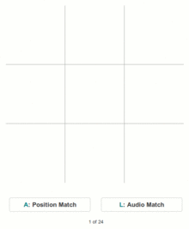
Můžeme si IQ „Zvýšit“ v dospělosti?
V roce 2008 vyšel článek „Improving fluid intelligence with training on working memory“(Jaeggi a kol.) -> senzační zjištění
Údajně lze zvýšit fluidní inteligenci pomocí úlohy z padesátých let, tzv. n-back task :
  experimentátor prezentuje pokusné osobě řadu stimulů; ta má reagovat tehdy, když narazí na dva totožné stimuly ob n opakování
např. 3-back: „T L H C H O C Q L C K L H C Q T R R K C H R“
vizuální stimul:
Výzkum byl mnohokrát replikován s různými výsledky.
Metaanalýza 2014: ke zvýšení dochází v průměru o 3-4 body.
Téma není uzavřené – v současnosti probíhá živá vědecká debata.

Slide 78
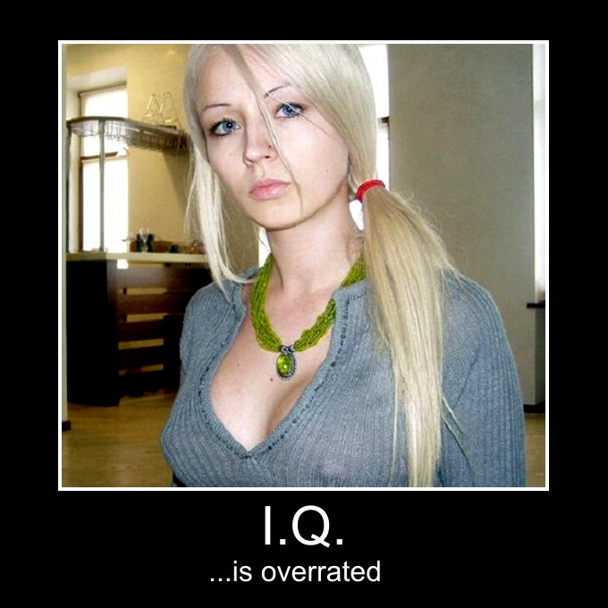
Emoční inteligence
Lekce šestá

Slide 79
původ emoční inteligence
s prudkým rozmachem měření inteligence začaly sílit i hlasy, že akademická inteligence je poměrně omezený prediktor úspěšného jednání
Poměrně málo souvisí s
s kariérním úspěchem (příjem a IQ r = 0,4 – 0,5)
se školním prospěchem (Svoboda 2011: WAIS IQ x prospěch na SŠ r = 0,4 - 0,6; VŠ r = 0,24 – 0,47)
s úspěšností v osobním životě (ač naštěstí r mezi IQ a pravděpodobností rozvést se do pěti let od svatby je -překvapivě- záporná)

Slide 80
=> K rozumnému jednání nestačí mít vysoké IQ
X koncept inteligence ale předpokládá vlastnost, která by předpovídala úspěch ve všech oblastech lidského života
„Inteligence je vnitřně členitá a zároveň globální schopnost individua účelně jednat, rozumně myslet a efektivně se vyrovnávat se svým okolím.” (Wechsler, 1944)
Existují tedy zřejmě nějaké složky inteligence, které přehlížíme.

Slide 81
Historie Emoční inteligence
Thorndike (1920) – inteligence má tři složky: abstraktní, mechanickou a sociální
„schopnost porozumět a řídit muže a ženy, chlapce a děvčata – chovat se rozumě v lidských vztazích“
na existenci sociálně-emočního faktoru poukazoval i David Wechsler (1940) - Nonintellective Factors in General Intelligence (v jeho testu je rozptýlena napříč subtesty porozumění a uspořádání obrázků)
emočně-sociální inteligence je také patrná v Gardnerově teorii mnohačetné inteligence
o „behaviorální kognici“ hovořil Guilford v rámci své SOI teorie

Slide 82
Vznik pojmu Emoční Int. A EQ
pojem Emoční inteligence použil poprvé Wayne Payne ve své disertačce (1983)
(nikdo na něj ale nenavázal, protože zemřel)
  Pojem EQ se poprvé objevil v roce 1987 v krátkém článku v Mensa Magazine (K. Beasley). Do povědomí se ale dostal až v roce 1995 díky titulnímu článku časopisu Time s názvem The EQ Factor (Gibbs, 1995).
přelomovým je rok 1990 – vyšel článek P. Saloveye a J. Mayera, kde uvádí nový konstrukt – EI jako:
„schopnost sledovat své vlastní i cizí pocity a emoce, rozlišovat mezi nimi a využívat tyto informace k řízení (guide) svého myšlení a jednání.“ (Salovey & Mayer, 1990)

Slide 83
Další autoři spojovaní s EI
v roce 1995 vydává Daniel Goleman knihu s názvem Emoční inteligence
  z knihy se stává bestseller, čímž se pojem EI dostává do běžného povědomí
  pravdou je ovšem to, že kniha o emoční inteligenci pojednává jen velmi vzdáleně – Goleman ji dokonce původně posílal nakladateli s názvem emoční gramotnost – na poslední chvíli ale usoudil, že EI se bude prodával lépe a název knihy změnil
Goleman vydal i druhý díl a v oblasti EI se velmi angažoval… jeho význam spočívá především v tom, že tento pojem zpropagoval

Slide 84
Další autoři spojovaní s EI
Reuven Bar-On (badatel izraelského původu) zkoumal EI údajně již od 80. let (přisuzuje si také autorství pojmu EQ - 1985)
  zlé jazyky ovšem poukazují na to, že Bar-On zkoumal psychickou pohodu – svůj výzkum překřtil na EI, až po zjištění, jak dobře se tohle téma prodává
je autorem Bar-Onova modelu EI (viz. http://www.reuvenbaron.org/ )
test EQ-i (sebeposuzovací inventář)

Slide 85
Modely EI
velký zájem o téma EI vedl ke vzniku celé řady konkurenčních modelů
dělíme je na tři skupiny:
  modely schopností (Mayer a Salovey) – EI je tvořena kognitivními schopnostmi, které souvisí s emocemi
  modely rysové – EI je souhrn určitých rysů
  modely smíšené (Goleman, Bar-On?) – EI je sbírka schopností, naučených dovedností a dalších osobnostních charakteristik, které přispívají k úspěchu v životě

Slide 86
I přes různorodost modelů se nicméně některá témata stále opakují. Dle Bar-Ona to jsou tyto schopnosti:
  rozeznávání svých vlastních emocí, porozumění jim a umění je vyjádřit
  rozeznávání, jak se druzí cítí a vztahování se k nim
  řízení a ovládání emocí
  řešení problémů intra- a iterpersonálního charakteru
  pozitivní ladění a sebemotivace
  --------
  efektivní využívání emocí k podpoře myšlení a rozhodování

Slide 87
Golemanův model EI
 | Vlastní Osobní kompetence | Cizí Sociální kompetence
Poznání | Sebeuvědomění (Self-Awareness) Emoční sebeuvědomění Přesné sebehodnocení Sebedůvěra | Sociální dovednosti (Social Awareness) Empatie Orientace na služby Organizační dovednosti
Regulace | Sebeřízení (Self-Management) Sebeovládání Důvěryhodnost Svědomitost Adaptibilita Ctižádostivost Iniciativa | Řízení vztahu (Relationship Management) Rozvoj druhých Vliv na ostatní Komunikace Zvládání konfliktů Vůdcovství Iniciátor změn Tvorba vazeb Týmová práce a spolupráce
Golemanův čtyřsložkový model emoční inteligence. (Boyatzis, R., Goleman, D., & Rhee, K., 2000)

Slide 88
Bar-Onův model Em.-Soc. I.
 | Složky | Popis
Intrapersonální (Intrapersonal) | Sebeúcta (Self-Regard) | schopnost vážit si sebe sama a považovat se za v podstatě dobrého
 | Emoční sebeuvědomění (Emotional Self-Awareness) | schopnost uvědomovat si své pocity, rozlišovat je a nacházet jejich příčiny
 | Asertivita (Assertiveness) | schopnost vyjádřit své názory a bránit svá práva nedestruktivním způsobem
 | Nezávislost (Independence) | schopnost sebeurčení a sebeřízení v činech i myšlenkách a oproštění se od emoční závislosti
 | Sebeaktualizace (Self-Actualization) | schopnost uskutečnit své potenciální nadání
Interpersonální (Interpersonal) | Empatie (Empathy) | schopnost uvědomovat si pocity druhých, rozumět jim a hodnotit je
 | Společenská zodpovědnost (Social responsibility) | schopnost fungovat jako kooperativní, užitečný a činorodý člen skupiny
 | Mezilidské vztahy (Interpersonal Relationship) | schopnost navazovat a udržovat oboustranně uspokojivé intimní vztahy, v nichž je náklonnost přijímána i dávána
pokračování na další straně…

Slide 89
Zvládání stresu (Stress Management) | Odolnost vůči stresu (Stress tolerance) | schopnost obstát v nepříznivých podmínkách a stresujících situacích aktivním a pozitivním vyrovnáváním se se stresem
 | Ovládání popudů (Impulse Control) | schopnost omezit nebo odložit impuls, popud nebo pokušení k akci
Přizpůsobivost (Adaptability) | Testování reality (Reality Testing) | schopnost prožívat věci tak, jaké skutečně jsou, bez fantazírování a zbytečného snění
 | Flexibilita (Flexibility) | schopnost přizpůsobit své emoce, myšlenky a činy měnícím se situacím a podmínkám
 | Řešení problémů (Problem Solving) | schopnost identifikovat a správně definovat problém, objevit a uplatnit efektivní řešení
Celková nálada (General Mood) | Optimismus (Optimism) | schopnost vidět věci z lepší stránky a udržovat si pozitivní postoj tváří v tvář nepřízni osudu
 | Štěstí (Happiness) | schopnost být spokojen se svým životem, těšit se ze sebe i druhých a radovat se
Struktura emočně-sociální inteligence v pojetí R. Bar-Ona. (Bar-On, 2004)

Slide 90
Model EI Mayera a Saloveye
původní model z r. 1990 („EI90“) měl tři složky:
  využití emocí
  regulace emocí
  posuzování a vyjadřování emocí
v r. 1997 byl ale přepracován a na model čtyřsložkový „EI97“ (dnes neuznávanější model EI)

Slide 91
Vnímání, posuzování a vyjadřování emocí
Schopnost identifikovat emoce ve vlastních fyzických stavech, pocitech a myšlenkách.
Schopnost identifikovat emoce druhých lidí v kresbě, v umění atd. prostřednictvím jazyka zvuku, vzhledu a chování.
Schopnost správně vyjadřovat emoce a vyjadřovat pocity vztahující se k těmto pocitům.
Schopnost rozlišovat mezi správným a nesprávným či čestným a nečestným vyjadřováním emocí.
Emoční podpora myšlení
Emoce usnadňují myšlení směřováním pozornosti k důležitým informacím.
Emoce jsou dostatečně jasné a dostupné, lze je používat jako pomůcky k usuzování o pocitech a vybavování pocitů.
Změny nálad mění pohled jednotlivce z optimistického v pesimistický, podporují schopnost vidět věci z různých úhlů.
Emoční stavy v různé míře podporují konkrétní přístupy k problémům, jako např. štěstí usnadňuje induktivní usuzování a tvořivost.

Slide 92
Porozumění emocím a jejich analýza; zapojení emočního poznání
Schopnost označovat emoce a rozpoznávat vztahy mezi slovy a emocemi (jako je vztah mezi „mít někoho rád“ a „milovat“).
Schopnost interpretovat významy emocí ve vztazích, např. že smutek často doprovází ztrátu.
Schopnost porozumět složitým pocitům: současné pocity lásky a nenávisti nebo směsice jako je úcta kombinovaná se strachem a překvapením.
Schopnost rozeznávat pravděpodobné přechody mezi emocemi, jako je přechod od hněvu ke spokojenosti nebo od hněvu k hanbě.
Promyšlená regulace emocí podporující emoční a intelektový růst
Schopnost zůstat otevřený pocitům, a to příjemným i nepříjemným.
Schopnost promyšleně se poddat emoci nebo získat od ní odstup podle toho, jakou má informační či užitnou hodnotu.
Schopnost promyšleně sledovat emoce ve vztahu k sobě i k ostatním, uvědomovat si nakolik jsou jasné, typické, vlivné či rozumné.
Schopnost zvládat vlastní emoce a emoce ostatních zmírňováním negativních emocí a posilováním pozitivních, aniž by docházelo k vytěsňování či zveličování informací, které možná nesou.

Slide 93
Měření EI
existují dvě cesty:
  sebepopisné metody – měří „typické chování“
  výkonové metody – měří „maximální chování“
existuje neoddělitelná souvislost mezi způsobem měření a měřeným konstruktem (rysy lze měřit jen sebepopisem, schopnosti spíše výkonovou metodou)

Slide 94
Sebepopisné metody
je jich celá řada (EQi, SSI (neměří přímo EI, máme na katedře), TEIQue)
  nejpropracovanější je TEIQue (144 položek, deset škál… položky jsou převážně převzaté z jiných testů) (Petrides & Furnham, 2003)
na měření schopností se příliš nehodí (např. IQ měřené sebepopisem a výkonovým testem koreluje maximálně cca 0,3… může to být u EQ víc?)
problém inkrementální validity (škály dotazníků korelují s již známými osobnostními faktory tak moc, že lze pochybovat o tom, že IE vůbec přináší něco nového)

Slide 95
Výkonnostní metody
k dnešku existuje jediný solidní test EI:
MSCEIT (Mayer-Salovey-Caruso Emotional Intelligence Test) (r. 2003, měl předchůdce MEIS 1999, ale ten se neosvědčil)
výkonnostní test
  8 subtestů (2 ke každé větvi modelu EI97)
problém s inkrementální validitou (tentokrát vůči inteligenci)
V roce 2014 vyšel v české verzi

Slide 96
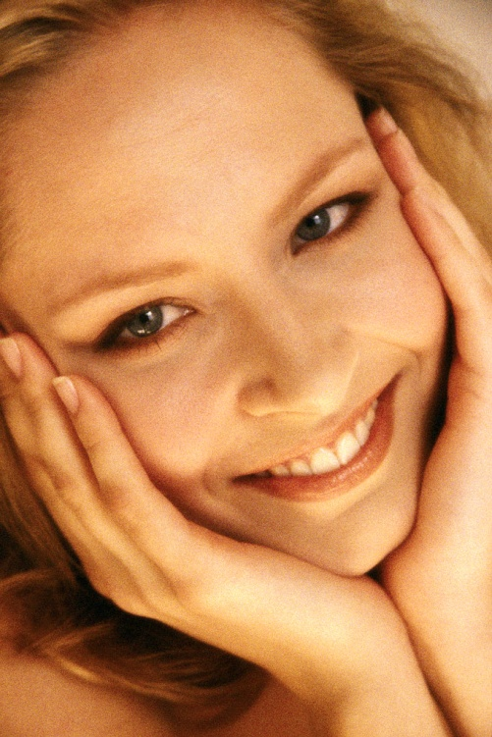
Skórování výkonových Testů EI
Jaké emoce prožívá osoba
na obrázku?
Která odpověď je správná?
existují 2 cesty:
  expertní hodnocení
  konsenzuální hodnocení
MSCEIT používá obě (21 expertů na oblast emocí + konsenzus cca 2000 probandů – korelace více než 0,9!)

Slide 97
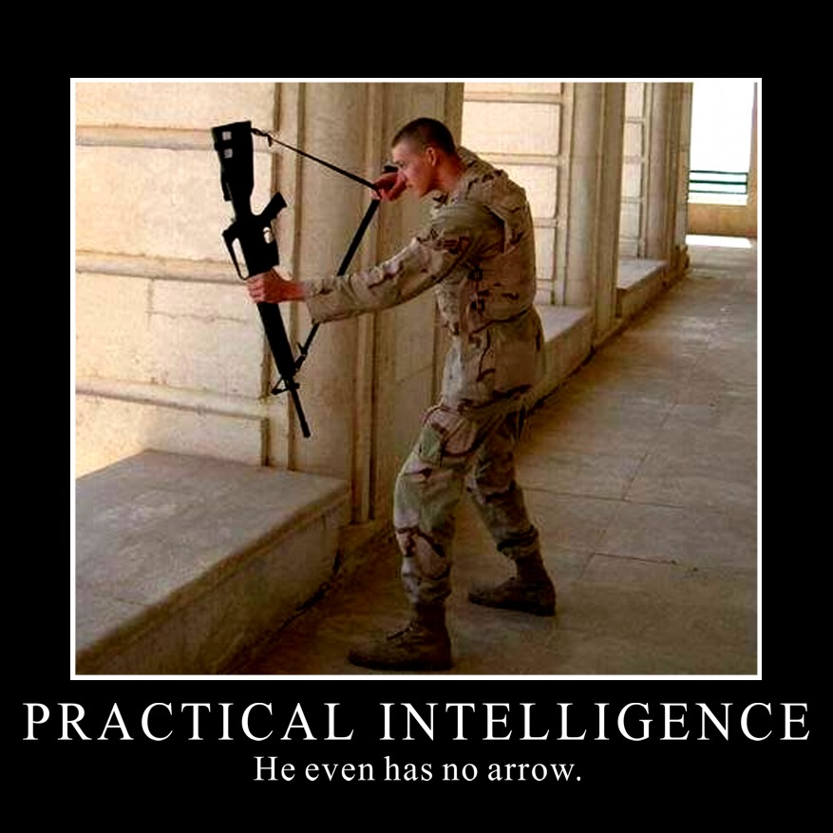
Alternativní pohledy na inteligenci
Lekce sedmá

Slide 98
Sociální inteligence
pojem S.I. je o mnoho starší než E.I. (Thorndike, 1920)
přesto tento koncept byl zastíněn emoční inteligencí, čímž poněkud utrpěl (Proč se to stalo? zřejmě proto, že „EI“ se lépe prodává, ač třeba může vypovídat o tomtéž.)
Jak se vlastně oba koncepty od sebe liší?
  v počátcích označoval Mayer a Salovey EI za subsystém SI... později ale oba koncepty označují za spolu soupeřící

Slide 99
Historie Sociální inteligence
S.I. byla zkoumána mimo jiné těmito badateli:
  Thorndike (sociální inteligence)
  Guilford (v rámci své „kostky dimenzí inteligence“)
  Gardner (intrapersonální inteligence)
Definována bývá jako:
  „schopnost chápat a zvládat muže a ženy, chlapce a dívky a jednat moudře v mezilidských vztazích“ (Thorndike)
  „znalost sociálních otázek a vhled do nálad či osobnostních rysů cizích lidí a schopnost vycházet s ostatními a snadno se pohybovat ve společnosti“ (Vernon)
  „schopnost vycházet s ostatními“, „schopnost posuzovat lidi a jejich pocity, motivy, myšlenky, postoje atd.“

Slide 100
Koncepty mají společné to, že shrnují dvě (dále členěné) komponenty:
  kognitivní komponenta (od čtení druhých, přes sociální self-efficacy až po znalost společenských pravidel)
  behaviorální komponenta (schopnost efektivně si počínat v interp. vztazích)
v širším pojetí zde ale můžeme najít (často nezařazené složky) jako:
  vřelost a zájem o lidi, prosociální postoj
  morální úsudek
  nízká míra společenské úzkosti
  atd.

Slide 101
Historie Sociální inteligence
první test SI vznikl již v roce 1928!
The George Washington Social Intelligence Test (GWSIT)
byl složen z řady subtestů, které pěkně ilustrují obsah tehdejšího konceptu SI:
  Posuzování sociálních situací
  Paměť na jména a tváře
  Pozorování lidského chování
  Rozpoznání duševních stavů ve slovech
  Rozpoznání duševních stavů z výrazu tváře
  Sociální informace
  Smysl pro humor
poslední revize vyšla v padesátých letech

Slide 102
začátek byl velmi slibný:
  výsledky testu korelovaly se společenským statusem, pestrostí mimoškolních aktivit u studentů, či schopností vyjít se svými kolegy (posuzovanou pozorovatelem)
hlubší statistická analýza odhalila ale trhliny:
  výsledky silně korelují s extraverzí (to by ale nemusel být problém)
  výsledky korelují přes 0,5 s abstraktní inteligencí
  neexistuje žádný další společný faktor všem subtestům (Thorndike 1936) – jednalo se tady jen o uplatnění abstraktní inteligence v sociálním prostředí
  -> existence sociální inteligence prokázána nebyla

Slide 103
Složky S.I.
zdá se, že koncept SI je stabilnější, je-li měřen jinak než výkonovými metodami (rysový přístup)
faktorová analýza výsledků celé řady testových metod přinesla několik modelů
sebeposuzovací testy nachází tyto složky:
  zájem o druhé lidi
  společenské dovednosti
  empatie
  exprese a vnímání emocí
  úzkost v sociálním kontaktu a nedostatek sebevědomí

Slide 104
Praktická inteligence
PI je třetím konceptem, který se snaží předpovídat úspěšnost člověka v běžném životě
Sternberg: „vztahuje se ke schopnosti vypořádávat se s problémy reálného života, které nemají příliš společného s abstraktnějšími schopnostmi měřenými testy IQ“
stojí na tzv. implicitních znalostech („tacit knowledge“)
  vztahují se k určité situaci
  nezískáváme je formálním vzděláním
  jsou procesní (nikoli deklarativní)

Slide 105
Měření?
vytvořit obecný test PI je téměř nemožné (jedná se o vlastnosti, vztažené vždy k určité situaci, oblasti)
nelze měřit sebepopisem
existují specifické testy (např. pro manažery), které předkládají určité hypotetické problémy z dané oblasti
pozice praktické inteligence je nezáviděníhodná – jedná již o třetí „záplatu“ na stejné místo v teorii inteligence

Slide 106
Řešení?
Sternberk navrhoval tyto tři koncepty integrovat do konceptu „implicitních znalostí“ (bylo by ale obtížné obhájit značnou vnitřní rozmanitost, takovéhoto celku)
závěry:
  EI, SI i PI zřejmě existují a stojí za to je zkoumat
  všechny tři konstrukty mají ale ten problém, že byly pojmenovány slovem „inteligence“ dřív, než bylo možné prokázat, jestli o inteligence jedná

Slide 107
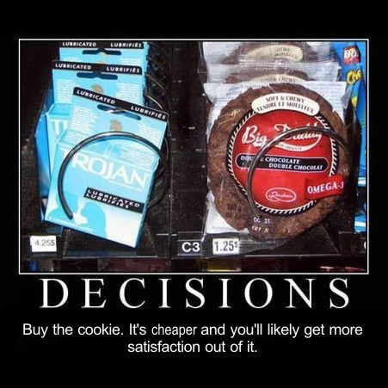
Rozhodovací procesy
Lekce osmá

Slide 108
Rozhodovací procesy
jsou takové procesy, kdy vybíráme z více možností jednu, ideálně tu nejvýhodnější
velmi úzce souvisí s myšlením
  „K rozhodnutí je potřeba posouzení, k posouzení je třeba uvažování a k uvažování je třeba rozhodnutí o čem uvažovat.“ (Johnson-Laird, 1993)
  z této úvahy vyplývá, že rozhodování je racionální záležitostí
rozhodování = plánování (nelze od sebe odlišit)

Slide 109
Ekonomické teorie
první teorie rozhodování vychází z ekonomického paradigmatu
  člověk se rozhoduje racionálně tak, aby maximalizoval svůj zisk (užitek)
Ekonomický model (Neumann a kol, 1947).:
  očekávaný užitek = (pravděpodobnost daného výsledku) x (užitek výsledku)
vzhledem k tomu, že každé rozhodnutí má více následků, přesnější je:
  očekávaný užitek = (pravděpodobnost výsledku A) x (užitek výsledku A) + (pravděpodobnost výsledku B) x (užitek výsledku B) + ...

Slide 110
Kam pojedeme na dovolenou? Do Řecka nebo na Máchovo jezero?
užitek dovolené v Řecku =
  + 0,95 * (nezapomenutelný zážitek)
  + 1,00 * (velká finanční ztráta)
  + 0,80 * (spokojenost rodiny)
  + 0,95 * (možnost pochlubit se příbuzným a kolegům v práci)
  + 0,10 * (špatné počasí)
  + 0,01 * (krach cestoví kanceláře)
užitek dovolené u Máchova jezera =
  + 0,75 * (příjemný zážitek)
  + 1,00 * (malá finanční ztráta)
  + 0,50 * (nespokojenost rodiny se stále stejnou destinací)
  + 0,40 * (špatné počasí)
  + 0,30 * (možnost potkat přátele z předešlých let)
  (užitek některých položek je pochopitelně záporný)

Slide 111
Skutečně se takto rozhodujeme?
  odhady pravděpodobností jsou bídné
  těžko lze ocenit jednotlivé položky nějakou „společnou měnou“ užitku
  seznam položek by byl nekonečný a i těch relevantních je velké množství
Rozhodujeme se tak alespoň v případech, kdy známe pravděpodobnost i užitek všech faktorů?
  „Hoďte si korunou, když vám padne panna, dostanete 10 dolarů, když orel 5 dolarů mi dáte.“ (Kahneman a Tversky, 1984)
  lidé na tento návrh většinou nepřistoupí, přitom užitek = (0,5 * 20 $) + (0,5 * (-10 $)) = 5 $

Slide 112
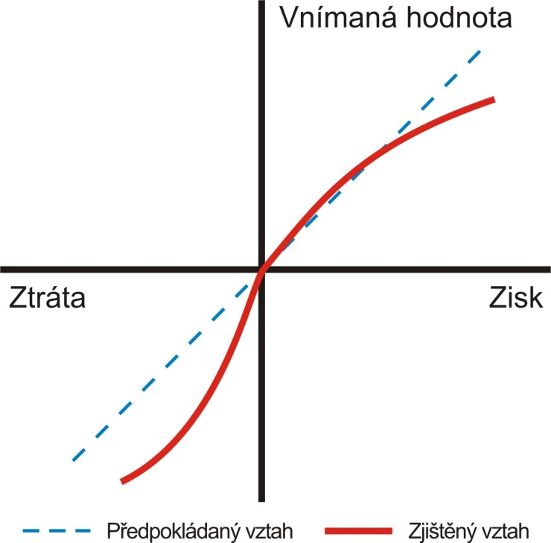
Odpor ke ztrátě
Kahneman a Tversky zkoušeli tento pokus s mnoha obměnami a vypozorovali, že ztráta bolí víc, než nás potěší stejně velký zisk
stanovili křivku zisku a ztráty:

Slide 113
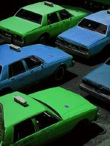
Opomíjení míry výskytu
Kahneman a Tversky popsali také celou řadu chyb, jakými jsou zatíženy naše odhady pravděpodobnosti, že něco nastane
  Jedné noci jeden taxík způsobil nehodu a ujel. V daném městě působí dvě taxikářské společnosti: Modrá a Zelená. Víte toto: a) ve městě je 85% Zelených taxíků a 15% Modrých; b) svědek tvrdí, že viděl Modrý taxík.
  Soud prověřoval svědkovu schopnost rozpoznat taxíky za snížené viditelnosti. Svědek postupně viděl větší počet taxíku, přičemž v polovině případů šlo o Zelené a v polovině o Modré taxíky, a správně jich rozpoznal 80% a ve 20% se mýlil. Jaká je pravděpodobnost, že nehodu způsobil Modrý taxík, a ne Zelený? (Tversky & Kahneman, 1980)
      Lidé mají tendenci tvrdit, že odpověď je 80% procent… (amatéři:-P)

Slide 114
Heuristika reprezentativity:
  tento popis byl vylosován ze souboru popisů 30 právníků a 70 inženýrů. S jakou pravděpodobností jde o právníka?
  Dickovi je 30 let. Je ženatý a nemá děti. Je to velmi schopný a motivovaný člověk. Má všechny předpoklady pro to být ve svém oboru velmi úspěšný. Dick je oblíbený u svých kolegů. (Tversky & Kahneman, 1974)
  lidé mají tendenci tvrdit, že šance je 50%, i když zde nejsou žádná vodítka
Heuristika dostupnosti
  co si lépe vybavíme, to se nám zdá pravděpodobnější
    Existuje víc anglických slov, co začínají na „r“ nebo těch, co mají „r“ na třetím místě?
    Experiment se jmény významných osobností

Slide 115
Efekt podpory
  která zdravotní pojištění je lepší, první nebo druhé?
    kryje veškeré náklady spojené s hospitalizací v případě nemoci či úrazu
    kryje veškeré náklady spojené s hospitalizací z jakékoli příčiny
  lidí jsou ochotni více zaplatit za první…
Zarámování
  dva plány léčby španělské chřipky (viz Plháková, 2000)
Vnímaná oprávněnost

Slide 116
Obhajoba lidského úsudku
jsou lidé opravdu zmatení iracionální tvorové, co se rozhodují nesmyslně?
nejsou – lidé jsou specialisté na řešení reálných špatně definovaných problémů
  vraťme se k taxíkům: pokud žijeme od malička ve městě, kde je většina taxíků Zelených, tak o tom samozřejmě víme… a pokud i přesto tvrdíme, že jsme u nehody viděli vzácný Modrý taxík, tak si jsme zřejmě docela jisti (odchylku způsobenou různými počty jsme zkrátka započetli zcela bezděčně už při vnímání)
  a nebo k inženýrům: Jak můžeme jedinečnému jevu přisuzovat pravděpodobnost? To lze jen hypotetickém světě, kde nežijeme.
  lidské rozhodování zkrátka neslouží k tomu, abychom řešili matematické úkoly…

Slide 117
Hypotéza somatických markerů
autorem americký neuropsycholog portugalského původu Antonio Damasio
rozhodování není výhradně kognitivní záležitostí – ústřední roli zde hrají emoce
emoce je fyziologická reakce organismu na podnět (ať už skutečný nebo představovaný), do vědomí se pak promítne jako pocit (návaznost na James-Langeovu teorii)
Damasio tvrdí, že tyhle tělesné impulsy používáme k rozhodování a nazývá je somatickými markery

Slide 118
Rozhodování tedy probíhá tak, že si v okamžiku procházíme všechna možná řešení a sledujeme naši tělesnou odezvu
vybereme to řešení, na které tělo reaguje nejkladnější odezvou
Kritika (stejná jako u J.-L. teorie): Tohle by bylo nesmírně pomalé – potřebujeme desetiny vteřin až celé vteřiny, aby tělo zareagovalo – rozhodování je rychlejší!
Damasiova odpověď: a proto se u lidí vyvinula zkratka – mozek dokáže tělesné reakce simulovat, čímž do jisté míry nahradí potřebnou skutečnou odpověď těla. (Teď to vypadá jako pěkná pakárna – proč se bavíme o tělesných odezvách, když nakonec celý systém leží v mozku? Je to kvůli tomu, že se jedná o evoluční novinku a evoluce nic nebere zpět, jen stará řešení přelepuje novými… navíc tyhle simulované impulsy jsou méně přesvědčivé než ty skutečné)

Slide 119
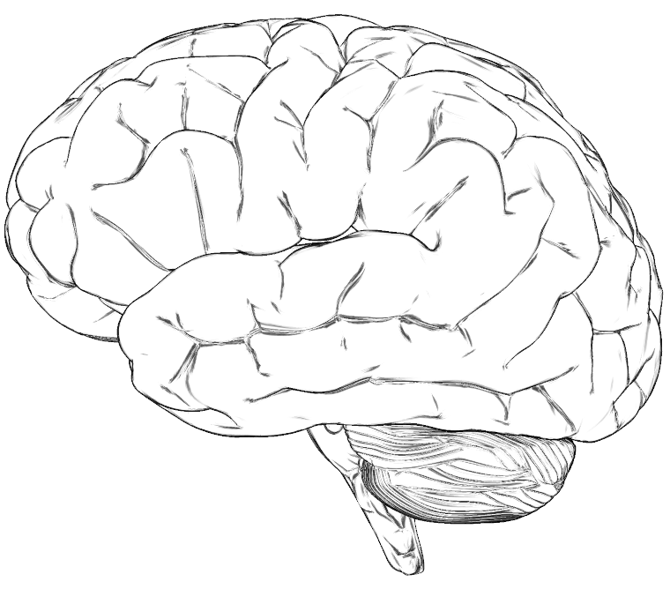
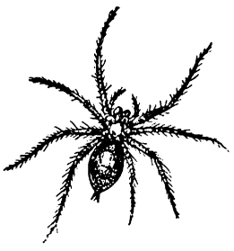
Zpracování emočně nabitého vjemu
A máš strach!
Somato-senzorické oblasti
Popláááách!!!!!!
Amygdala
Vidíš pavouka!
Senzorické oblasti
Ventro-mediální prefrontální kůra
Hypothalamus
Thalamus
Spustit tělesnou odezvu!!!
Vypadá to zajímavě – pošleme to do vědomí…
Bušení srdce, rychlý dech, pocení…

Slide 120
Zpracování emočně nabité představy
A máš strach!
Somato-senzorické oblasti
Představuješ si
pavouka.
Popláááách!!!!!!
Amygdala
Senzorické oblasti
Ventro-mediální prefrontální kůra
Hypothalamus
Thalamus
Spustit tělesnou odezvu!!!
Hmm… představa pavouka– vyhodnotíme emoční obsah
Bušení srdce, rychlý dech, pocení…

Slide 121
Zpracování emočně nabité představy pomocí zkratky bez užití těla
A máš strach!
Somato-senzorické oblasti
Představuješ si
pavouka.
Předstírám bušení srdce, rychlý dech, pocení…
Amygdala
Senzorické oblasti
Ventro-mediální prefrontální kůra
Hypothalamus
Thalamus
Hmm… představa pavouka…
už ji vidím potřetí a vždycky jsem měl strach – nebudu se zdržovat a přeskočím pár zastávek…

Slide 122
Dodatek:
Bayesova věta, příklad
objevili jste metodu, která dokáže u dítěte předpovědět propuknutí schizofrenie v průběhu života s přesností 95%
otestovali jste náhodně vybrané dítě a test byl pozitivní
jaká je pravděpodobnost, že u dítěte skutečně v budoucnu propukne schizofrenie?
jaká je pravděpodobnost téhož, když vezmeme v úvahu, že prevalence schizofrenie je 1%

Slide 123
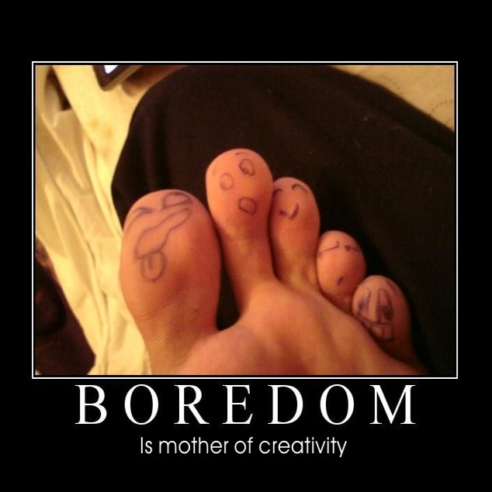
Tvořivost
Lekce devátá a desátá

Slide 124
Kdo je tvořivý člověk?
takový, co je schopen produkovat něco:
  nového (originálního)
  hodnotného
jak můžeme poznat, kdo tuto schopnost má?
  člověk se prosadí – je považován za génia (tohle je nejčastější koncepce; předpokládá, že tvořivý člověk nedokáže netvořit, a ten kdo netvoří tvořivý prostě není)
  X
  poznáme jej, až jej otestujeme (tzn. tvořivost může být i nenápadná, protože to je jen jedna ze specifických převážně kognitivních vlastností)
  => v celém výzkumu tvořivosti panuje dvojakost

Slide 125
Tradičně se tyto dvě kreativity označují jako:
  Big-C (kreativita geniů neměřitelná testy)
  Little-c (každodenní kreativita, kterou můžeme sledovat u každého
Někdy se můžeme setkat i s dalším rozšířením tohoto dělení
  Mimi-c (novel and personally meaningful interpretation of experiences, actions, and events)
  Pro-c (kreativita u profesionálů, např. umělců, kteří však nepatří přímo do big-C) (viz Kaufman, Beghetto 2009)

Slide 126
Fáze tvůrčího procesu
příprava (pochopení problému)
inkubace (zaměření pozornosti jinam)
iluminace (osvícení... aha zážitek)
verifikace (ověření platnosti nalezeného)
(G. Wallas, 1926)

Slide 127
Původ tvořivosti
Tvořivost je ve svém širším pojetí nesmírně komplexní vlastnost, původ má v řadě zdrojů:
  sociální faktory
    celospolečenské
    rodina a blízcí lidé
    vzdělání
    druh motivace
  osobnostní faktory
    kognitivní (způsob myšlení)
    struktura osobnosti (temperament…)
  biologické faktory
    hemisférická specializace

Slide 128
celospolečenské faktory
společnost zřejmě hraje klíčovou roli: v Anglii se mezi roky 1450 a 1550 nenarodil jediný génius… mezi roky 1550 a 1650 se potkávali na ulici (Kroeber, 1944)
jsou géniové produktem doby nebo doba výrobkem géniů? (James: jiskru zažehne skupina jednotlivců, kteří tvořivostí nakazí celou společnost a ta i po jejich smrti tvoří)
Pravděpodobnější se zdá první možnost – Arieti vypozoroval určité znaky typické pro tvořivou společnost:

Slide 129
Arietiho znaky „kreativogenické“ společnosti:
  Dostupnost kulturních a fyzických prostředků (Mozart by se mezi Eskymáky neprosadil).
  Otevřenost kulturním stimulům (společnost musí o produkty tvoření stát).
  Důraz na cestu k něčemu ne na pouhý bytí (příliš pohodlné kultury netvoří).
  Vědění a kultura je pro všechny (privilegování vybrané skupiny tvořivost tlumí.)
  Svoboda po silném útlaku (skupiny, co tvořit nemohly, prudce vyzáří svůj potenciál, jakmile dostanou šanci)
  Různorodost stimulů (nejvíc se tvoří tam, kde se setkává mísí odlišných kultur)
  Tolerance vůči novým a kontroverzním myšlenkám.
  Možnost kontaktu tvořivých jednotlivců (v ghettu se tvořit nedá).
  Oceňování tvůrčí činnosti společností. (tohle je kontroverzní – viz dále)

Slide 130
Úloha rodiny
Primární rodiny tvořivých lidí mají cosi společného:
  upřednostňování tvořivého jednice na úkor sourozenců (platí pro velké génie)
  vyjasněné role a struktura rodiny
  rodiče nekladli dětem pravidla, ale vštěpovali jim hodnoty
  přiměřené množství kontroly (ani málo ani moc)
  silný otec (platí pro dívky… přesto jim vadila matčina závislost)
  kulturně podnětné prostředí
  humor
  netradiční bydlení
  přehnané nároky škodí (příběh Williama Jamese Sidise)

Slide 131
Vliv manželství a rodičovství
Vysoce tvořivý jedinci nebývají (navzdory rozšířenému názoru) promiskuitní (a pokud ano, tak jen krátkou část života). Uvědomují si totiž, že pro tvorbu je nejpohodlnější stabilní a klidný vztah.
Velká část tvůrčích osobností považuje svého druha nepostradatelného při tvorbě. (Muži však příspěvek partnerky podhodnocují.) V praxi je jsou ale výhody partnerství spíše nepřímé:
  žena muži většinou poskytne soukromí a klid od každodenních problémů (dětí), případně finance
  podpora muže se obvykle projeví jen jako tolerance vůči partnerčině zálibě
Pro ženy je rodina spíše znevýhodňující, co se týče tvorby (překvapivě).

Slide 132
Vliv vzdělání
klasický vzdělávací systém tvořivost nerozvíjí, ale omezuje
Gardner: 2-7 let je kritické období, kdy může dojít útlumu tvořivosti (děti jsou od přírody tvořivé)
Zvláštní jevy ve škole:
  do první třídy jdou stejně tvořiví chlapci i dívky… z druhé třídy už odchází tvořivější chlapci než dívky
  podivně se mění také rozdělení tvořivosti (viz dále)

Slide 133
rozdělení míry tvořivosti:
Proč tvořivost nemá normální rozdělení, které můžeme pozorovat u předškoláků?
  škola zřejmě ubije tvořivost všech jedinců kromě těch mimořádně tvořivých, kteří se zlomit nenechají

Slide 134
Proč škola škodí tvořivosti:
  důraz na bezchybný výkon, tresty za chyby (přitom dělání nesčetných chyb a nezdařených experimentů je podstata tvořivosti)
  důraz na vnější motivaci (známky) (viz dále)
  důraz na hledání jednoho konvenčního řešení (jen menšina úkolů je postavena na principu „nějak si s tím poraď“… častější je: „najdi řešení, které chci slyšet“)
  učitelé jsou velmi autoritářští (Adorno – test autoritářství: 1. policisté, 2. armádní důstojníci, 3. učitelé)
  na vině ale nejsou jen učitelé – cca od čtvrté třídy je velký tlak na konformitu ze strany vrstevníků, kteří vám dají jakoukoli jinakost pěkně sežrat:-P (Torrance: krize čtvrté třídy)

Slide 135
Otázka motivace
téma na pomezí sociálních a osobnostních faktorů
vnější motivace může být pro tvorbu důležitá, ale mnohem užitečnější je motivace vnitřní
příliš velká pozitivní vnější motivace škodí!
(Pokud za něco dostáváme královsky zaplaceno, přestane nás fascinovat samotná tvůrčí činnost, ale začneme to dělat pro peníze => snížení tvořivosti. Princip je zřejmě takový, že jedinec začne hledat nejjednodušší cestu, což je v přímém protikladu k tvořivosti.)
spíše škodlivé je také soupeření, ač toto neplatí vždy
u velmi tvořivých jedinců je největší odměnou tvůrčí proces samotný

Slide 136
Osobnostní faktory
Inteligence – její vztah k tvořivosti není lineární.
  Aby člověk byl tvořivý, potřebuje nadprůměrné IQ.
  Je ovšem pak jedno, jestli to je 120 nebo 150. (Od IQ 120 už neexistuje korelace.)
  inteligenční testy proto nedokážou změřit tvořivost, můžou jen posoudit, zdali by člověk potenciálně být tvořivý mohl

Slide 137
Tolerance vůči dvojznačnosti
Dacey a Lennon poukazují na to, že tato vlastnost je zcela klíčová. (Další uvedené vlastnosti jsou zřejmě důležité jen proto že souvisí s tolerancí vůči dvojznačnosti.)
  Dvojznačná situace je taková, kde není jasně stanoveno, jak ji řešit a neexistuje řádný rámec, který by nás mohl nasměrovat.
  V člověku takovéto situace vzbuzují úzkost. Pokud je ovšem tvořivý, tak má práh této úzkosti mnohem výše a spíše ho takovéto situace přitahují.
  Každou situaci můžeme hodnotit podle míry novosti… tvořivého jedince nové neděsí, ale přitahuje.
(pozn.: Pojem tolerance vůči dvojznačnosti mi přijde zavádějící – jde spíše o preferenci neznámého.)

Slide 138
Stimulační svoboda
  jde o schopnost překročit hranice mentálního území, kde problém řešíme
  projevuje se často porušováním pravidel, které běžný člověk při řešení problému předpokládá
  Problém devíti bodů: propojte devět teček čtyřmi přímkami, aniž byste zvedli tužku z papíru (Maier)

Slide 139
Funkční svoboda
Předměty mají svůj účel, který automaticky respektujeme…
Tvořivý jedinci tímto nejsou svázání.
příběh s tlakoměrem☺, testování funkční fixace

Slide 140
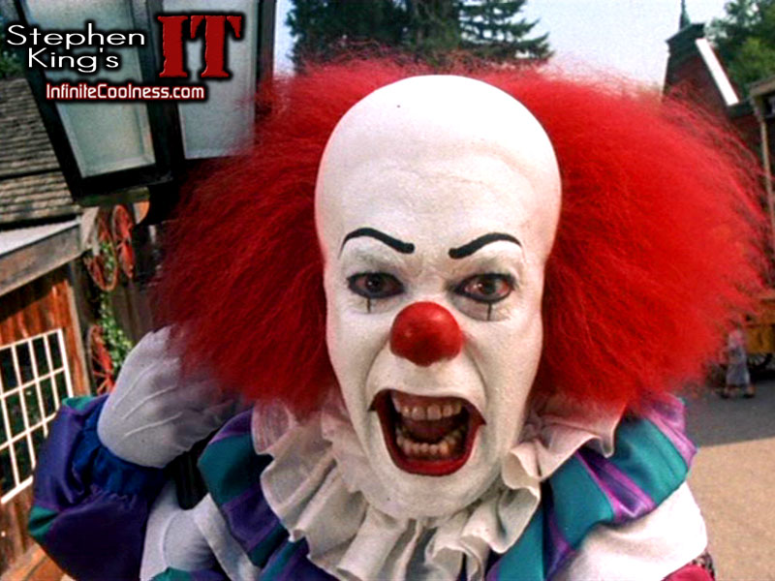
Flexibilita
Schopnost vidět celou situaci a její kontext, nefixovat se jen na několik dílčích složek.
Tradičně se měří počtem kategorií, do kterých se dají zařadit nejrůznější odpovědi jedince v testu.
Kolik otázek vás napadne při pohledu na tento obrázek? Ptejte se jen na to, co není z obrázku zřejmé. Vymyslete pokud možno takové otázky, které nikoho nenapadnou…
Torrance rozdělil možné otázky do 21 kategorií… u tvořivých lidí jich bylo zastoupeno v průměru více. (Torrance použil obrázek klauna pozorujícího svůj obraz ve vodě… nesehnal jsem☺)

Slide 141
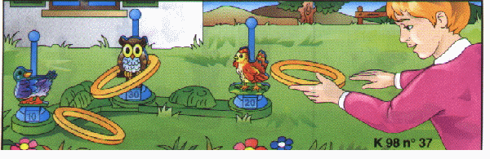
Ochota riskovat
pouštět se do nejistých podniků je nutné pro dosažení nečekaně dobrých výsledků (kdo nehraje, nevyhraje)
tvořivost koreluje s ochotou riskovat i v jednoduchých hrách

Slide 142
Prodleva uspokojení
schopnost odmítnout krátkodobé uspokojení s vyhlídkou toho dlouhodobého
géniové často strávili celé roky bez uznání ze strany druhých při práci na svém projektu
Newton: tvořivost je z 99% pot
Oproštění od stereotypu sexuální role
u žen to je pochopitelné: tradiční ženská role neobsahuje tvořivost, takže je potřeba se jí oprostit
ale rozdíl je i u mužů (vnímají menší rozdíl mezi ženskými a mužskými rolemi)
vysvětluje se to tak, že k tvořivosti jsou potřeba mužské i ženské vlastnosti… (spíš si ale říkám, jestli to není jen lepší fantazií – tvořivý člověk si snadno představí třeba ženu mořeplavkyni)

Slide 143
Vytrvalost
Tvořivého jedince nezastaví překážky a nezdary
tzv. autotelická osobnost – dá si cíl a jde k němu, vidí jej už z daleka; zaujetí svým projektem
Odvaha
většina nových věcí není přijata s jásotem… člověk musí mít odvahu je přesto ukázat
Torrance: „Vášnivá láska k něčemu je pravděpodobně klíč k odvaze.“
Člověk v tvůrčím zaujetí miluje svůj projekt

Slide 144
Kognitivní styl
Nezávislost na poli (H. Wittkin, 1977) – míra do jaké ovlivňuje kontext naše vnímání (i myšlení)
tvořiví jedinci jsou spíše nezávislí na poli

Slide 145
Divergentní myšlení
zlidovělý pojem z Guilfordovy teorie inteligence
divergentní myšlení je takové, které se snaží najít co nejvíce různorodých řešení (doplňuje se s konvergentním myšlením)
zdali použijeme divergentní nebo konvergentní myšlení, je určeno především problémem
  korelace mezi divergentním myšlením a tvořivostí jsou ale poměrně slabé (0,2-0,3)
které slovo sem nepatří:
housle – kleště – roh - varhany

Slide 146
Další vlastnosti tvořivých
  jsou vnímaví na existenci problému
  jsou analytičtí i intuitivní
  myslí konvergentně i divergentně
  jsou otevření vůči zkušenosti
  cítí se být zodpovědní za to, co se jim přihodí
  rádi si hrají a jsou dětmi
  častěji se zabývají samostatnými činnostmi, zejména v dětství
  zpochybňují status quo
  jsou nezávislí na mínění druhých
  méně se bojí svých prožitků a skrytých emocí
  nejsou to týmoví hráči – radí pracují sami
  mají rádi komplexní a složité úkoly
  nebývají nejlepšími studenty…

Slide 147
Kreativita v průběhu života
graf vývoje tvořivosti vypadá jako obrácené písmeno U
pro rozdílné oblasti je vývoj trochu jiný (např. tvořivost v exaktních vědách vrcholí před 30 rokem život... v humanitních vědách až v pozdějším věku)
existuje tedy jedna nebo více tvořivostí? (zřejmě bychom mohli pátrat po podobné struktuře, jako má inteligence)

Slide 148
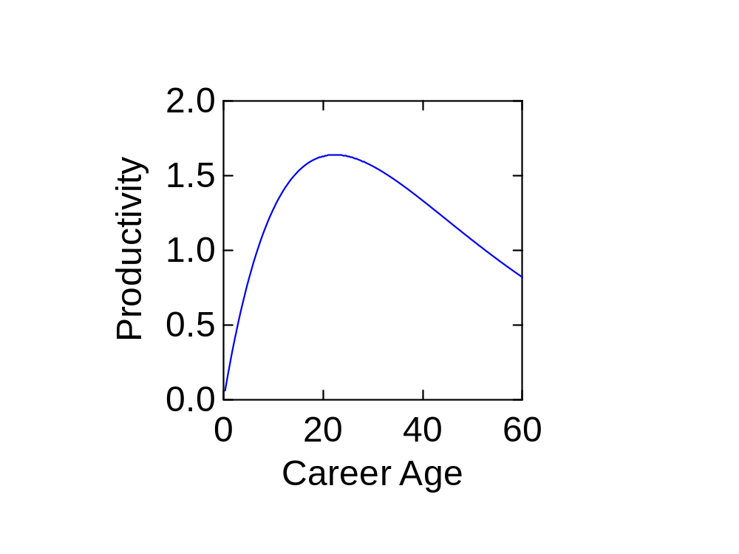
Typický průběh Tvořivé produktivity v průběhu života

Slide 149
Flow
Americký profesor maďarského původu Mihály Csíkszentmihályi popsal stav „flow“, který bývá často při tvůrčím zaujetí přítomen:
  Jasné cíle. Jejich úroveň přitom musí představovat pro člověka výzvu, jejíž dosažení klade nároky na jeho dovednosti.
  Intenzivní koncentrace.
  Přiměřená obtížnost úkolu, šance úspěšně ho dokončit.
  Jednoznačná, okamžitá zpětná vazba.
  Pocit kontroly.
  Vnitřní motivace.
  Pocit hlubokého zaujetí úkolem, aniž cítíme zvláštní námahu. Splynutí činnosti a vědomí, z mysli jsou vypuzeny běžné myšlenky.
  Mizí starost o vlastní já. Člověk si neuvědomuje tělesné potřeby jako hlad nebo únavu.
  Změna vnímání času.

Slide 150
Lze kreativitu (little-c) měřit?
Obtížně:
Sebeposuzováním (např. K-DOCS)
Pomocí checklistu již vykonaných kreativních úspěchů (např. CAQ)
Pomocí výkonových testů (viz dále)

Slide 151
Torranceho figurální test tvořivého myšlení
Výkonová metoda založená na měření divergentního myšlení
Sledují se tyto dimenze:
  Fluence – počet odpovědí
  Flexibilita – počet použitých kategorií (viz předešlé slidy)
  Originalita – vzácnost odpovědí
  Elaborace – propracovanost odpovědí

Slide 152
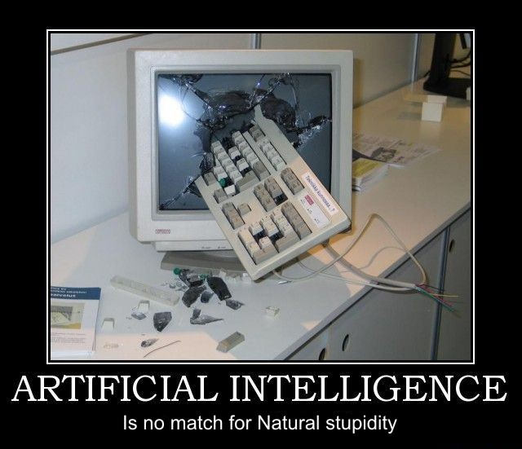
Umělá inteligence
Lekce jedenáctá

Slide 153
Co je umělá inteligence
obor zabývající se tvorbou systému napodobujících lidskou inteligenci
počátky leží již v 50. letech
např. A. Newell a H. Simon a jejich General Problem Solver (program pracující na principu zmenšování rozdílu mezi současným stavem a cílovým stavem) – stavový prostor je příliš velký -> kombinatorická exploze

Slide 154
Existuje umělá inteligence?
A.L.I.C.E – (Wallance, 1995) (Artificial Linguistic Internet Computer Entity)
program imitující rozhovor s člověkem
možno vyzkoušet na http://www.alicebot.org/
ELIZA -(Weizenbaum,1964) – imituje rogeriánského psychoterapeuta (skript DOCTOR), 1. „chatterbot“ http://nlp-addiction.com/chatbot/
PARRY – (Colby, 1972) – imituje paranoidního pacienta

Slide 155
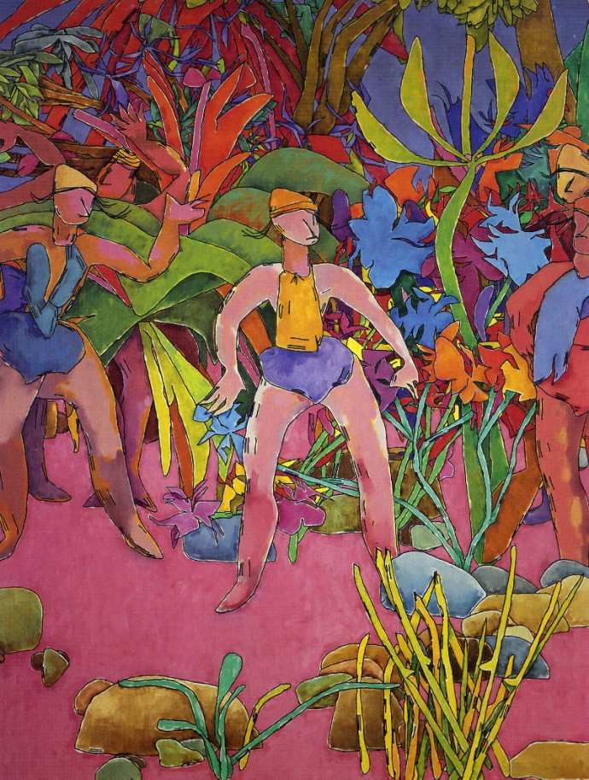
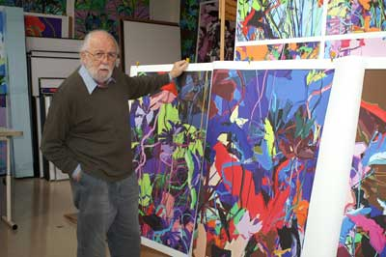
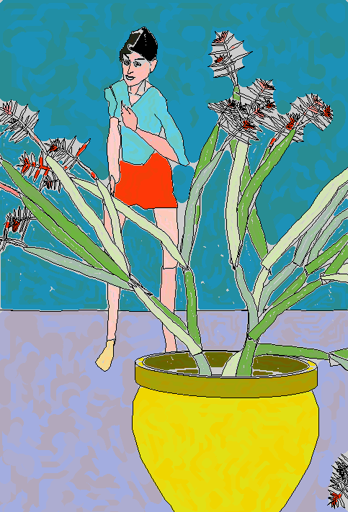
Harold Cohen a AARON

Slide 156
Ahoj, Já jsem Eliza.
Ahoj.
Jak se dnes máte.. O čem byste si chtěl promluvit?
Jsem v depresi.
Přišel jste, protože jste v depresi?
Ano.
Aha.
To kvůli tomu, že mám problém se svými rodiči.
Můžete to rozvést?
Ano, myslím že je to kvůli mému otci.
Opravdu si to myslíte?
Ano, on umí být někdy opravdu náladový.
Rozumím.
...

Slide 157
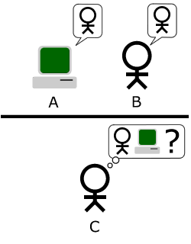
Turingův test
test, má rozhodnout, zdali se jedná o umělou inteligenci nebo jen její nápodobu
Alan Turing, 1950
examinátor je sám v místnosti a posílá jakékoli otázky jednomu člověku a jednomu inteligentnímu počítači... pokud není schopen žádným způsobem zjistit, kdo je počítač, tak se jedná o umělou inteligenci
v Turingově testu doposud žádný stroj neuspěl (Loebnerova cena http://www.loebner.net/Prizef/loebner-prize.html )
V roce 2014 cenu získal program Eugene Goostman, který předstíral, že je 13tiletý chlapec z Ukrajiny. Pravidla soutěže říkají, že testem projde ten, kdo ošálí alespoň 30 % porotců. Eugene jich ošálil 33 %, takže jako první zvítězil.

Slide 158
Argument čínského pokoje
J. Searle (1980) poukázal na to, že projít Turingovým testem lze bez jakékoli inteligence
Metafora čínského pokoje: Searle neumí ani slovo čínsky. Je ale v pokoji plném čínských konverzačních příruček, v nichž může najít čínskou odpověď na jakoukoli smysluplnou čínskou větu. Do pokoje mu chodí dopisy s otázkami v čínštině... on bez problému odpovídá, ale vůbec neví na co a jak.
=> každý pokus o umělou inteligenci je jen „čínský pokoj“, ale o skutečné inteligenci mluvit nelze!

Slide 159
Slabá a silná umělá inteligence
slabá UI projde Turingovým testem, ale je jen kvalitním čínským pokojem
silná umělá inteligence skutečně „ví“, o čem „přemýšlí“
existuje vůbec nějaká silná inteligence (např. u člověka)? Žádný neuron přece neví, o čem přemýšlí...
odpověď (spekulativní): Searle v čínském pokoji žádnou inteligenci nepředstavuje... pokud by ale Searlů bylo 100 miliard, každý ve svém pokoji, tak by tento celek již jakousi inteligenci představoval (vznik vědomí?)

Slide 160
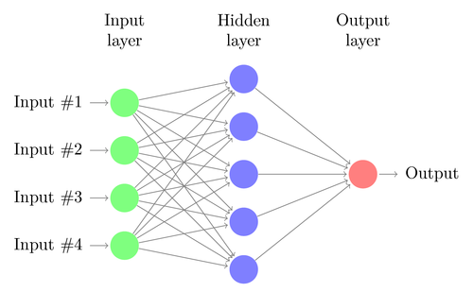
Řešení?
zdá se, že cesta k umělé inteligenci vede přes vytvoření obrovského množství buněk, které plní jednoduché úkoly a dokážou se učit
„inteligence hejna“… („čínský mozek“)
neuronové sítě

Slide 161
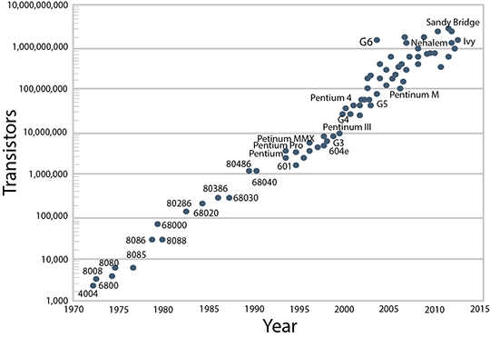
Technologická Singularita
V případě, že počítačový program dosáhne takové úrovně, že bude schopen sám psát smysluplný počítačový kód, bude schopen vytvořit ještě kvalitnější program, než je on sám... a ten napíše ještě lepší program a ten ještě lepší...
„exploze inteligence“, zrození „superinteligence“
řada lidí věří, že technologická singularita přijde velmi brzo (argumentují Moorovým zákonem)
řada lidí věří, že technologická singularita přijde velmi brzo (argumentují např. Moorovým zákonem)
na druhou stranu je mnoho myslitelů poněkud skeptických (např. S. Pinker)

Slide 162

Závěrečný test
Poslední lekce

Slide 163
Písemná část zkoušky
zkouška obsahuje 33 otázek typu a-b-c-d, jednu otázku přiřazovací a dvě otázky otevřené
maximum je 40,5 bodu
časový limit je 35 minut
za špatné odpovědi se nestrhávají body (takže, když nevím, tak hádám!)
pro velký počet studentů nebudou psát všichni zkoušku zároveň
studenti, kteří nebudou spokojeni s výsledkem písemné zkoušky, mají možnost absolvovat ústní prozkoušení

Slide 164
Převod bodů na známky
body | známka
37 - 40,5 | A
34 - 36 | B
31 - 33 | C
28 - 30 | D
25 - 27 | E
0 - 24 | F

